Slide 1
第7章 UDP及应用协议分析

Slide 2
第7章 UDP及应用协议分析
UDP采用无连接的方式来提供通信服务，是传输层协议中最简单的协议。
应用进程的每个输出操作都正好产生一个UDP数据报，并组装成一份待发送的IP数据报，UDP并不提供任何机制来保证数据传输的可靠性。
UDP具有较好的通信效能，非常适合对通信开销有一定要求的场合。许多典型的应用协议采用了UDP协议来实现，例如RIP、DHCP、DNS和SNMP协议等。
本章分析UDP协议的主要特点和报文格式，介绍基于UDP来实现的应用层协议DNS、DHCP和SNMP。

Slide 3
7.1 UDP协议
7.1.1 UDP协议的特点
UDP是一个简单的面向数据报的传输层协议，无连接协议简单地把从TCP/IP应用层得到的消息打包到数据报中，UDP数据报只是在应用层的基础数据上添加一个首部后就传递给IP层。
由于UDP没有提供任何类型的内置出错检查或重传能力来提高可靠性，这种方法称为尽最大努力交付（Best-Effort Delivery）。

Slide 4
尽最大努力交付的意义就在于UDP不会为交付保证和可靠性机制产生更多的开销。
在网络上越强的能力就意味着必须为收集、管理和交换各种信息提供系统开销，这也必然给通信处理的速度带来影响。
在许多网络状况下，特别是在局域网中，UDP比TCP提供更高的运行速度，具有很好的网络传输性能表现，就是因为UDP几乎什么都不做，仅仅需要把数据封装传递，并不跟踪传输行为或交互的完整性。

Slide 5
7.1 UDP协议
由于UDP的高效率，在实践中UDP往往面向交易型应用，即一次交易往往只有一来一回两次报文交换，假如为此而建立连接和拆除连接开销就相对很大了。
广泛使用的RIP、DHCP、DNS和SNMP等基于UDP的应用协议就具有交易通信的特点。这时候使用UDP非常的有效，因为即使因报文损失重传一次，其开销也比面向连接的传输要小。
许多基于UDP的应用程序在高可靠性低延迟的局域网上运行的非常好，而到了通信网络质量很低的Internet环境下有可能根本不能运行。根本原因就在于UDP的不可靠，而这些应用程序本身又没有做可靠性处理。
在不可靠网络中，基于UDP的应用程序必须自己解决可靠性问题，比如报文的丢失、重复、失序和流控的问题。

Slide 6
尽管UDP不提供数据的可靠传输，但仍然可以选择在每个数据包中包含一个校验和，使得传输层协议易于向高层协议报告抵达目标的数据包是否与其离开发送方时相同，这种简单的处理方式不需处理潜在的复杂细节。
尽管UDP检验和是可选的，但总是在使用。
传输层提供的是端到端的通信，所有的TCP/IP传输层协议都在其首部使用源端口地址和目的端口地址来标识发送端和接收端上特定的应用层协议，因此它们能够在更高层交换信息。

Slide 7
7.1 UDP协议
传输层的端口号被理解为端主机中应用层通信进程的标识。
UDP发送数据时UDP软件构造一个数据报，交给IP软件便完成工作。接收数据时UDP软件先要判断接收数据报的信宿端口是否与当前使用的某端口匹配，如果不匹配则抛弃该数据报并向信源端发送端口不可达的ICMP差错报文。

Slide 8
如果端口匹配成功，还需要看相应端口缓冲区是否已满，只有缓冲区中可以存放数据才接收成功并提交给上层协议，否则也要丢弃数据报。
为确保通信的效率，基于UDP的应用程序还必须关心IP数据报的长度。如果UDP提交给IP的数据长度超过网络的MTU，那么IP层就要对IP数据报进行分片。如果需要，源端到目的端之间的每个网络都要进行分片。
分片带来的问题在6.4节已经做了分析，避免分片是保证UDP通信效率的要求。应用程序的每份数据报往往总是限制在小于512字节。

Slide 9
7.1 UDP协议
7.1.2 UDP的报文格式
UDP数据报被封装在一个IP数据报中，UDP报文的封装格式如图7-1所示。
一条UDP报文就叫一条用户数据报，封装时直接放入IP报文数据区中，IP首部中协议字段值为17（0x11）即表示封装的是UDP数据报。

Slide 10
UDP数据报首部的格式如图7-2所示。标准的UDP首部长度是8字节。

Slide 11
7.1 UDP协议
首先是报文收发的端口号。端口号表示发送进程和接收进程。
源端口是发送进程的UDP端口，如果不需要返回数据，源端口往往置0。
在图1-5中画出了TCP和UDP用目的端口号来分用来自IP层的数据的过程。
需要注意，由于IP层已经把IP数据报分配给TCP或UDP，因此TCP端口号由TCP来查看，而UDP端口号由UDP来查看，TCP端口号与UDP端口号是相互独立的。

Slide 12
UDP长度为UDP首部和UDP数据的总字节数，也等于IP数据报全长减去IP首部的长度。
这个字段的最小值为8，即UDP数据报只有首部，没有数据部分。
UDP检验和覆盖UDP首部和UDP数据。
UDP检验和计算方法是把UDP数据报（包括伪首部+首部+UDP 数据）的若干个16 bit字相加。
若 UDP数据报的长度为奇数字节，则在最后增加填充字节0。若为偶数字节，则不用加0。

Slide 13
7.1 UDP协议
为了计算检验和UDP设置了一个12字节长的伪首部，包含4字节源IP地址，4字节目的IP地址，1字节填充，1字节协议类型，2字节UDP长度。
这样计算校验和时求和数据就包含了通信双方的IP地址和协议类型，从而使得计算得出的校验和具有了一定的区分度。
UDP的检验和是可选的，而TCP的检验和是必需的。
UDP检验和是简单的16bit和。它检测不出交换两个16bit的差错，这是因为两个16bit交换后，校验和值仍相等。
所以UDP无法查出来数据换位的错误。

Slide 14
基于UDP的应用协议很多，其基本的特点都是为提高通信效率，降低通信开销，或在一个网络内的应用。
本章主要以DNS、DHCP和SNMP来说明基于UDP的应用协议和协议分析的方法。

Slide 15
7.2 DNS协议
Internet采用了层次型的命名机制及管理，在TCP/IP中就是DNS域名系统。
DNS能够在用户方便性和网络传输有效性之间建立起途径，使用户可以方便地使用域名来对网络上的不同节点进行有效地访问，而地址变换的过程对用户则是透明的。
DNS域名解析的详细工作原理和基本过程在计算机网络课程中都有学习，这里只做简单回顾。

Slide 16
7.2.1 域名解析的有关概念
DNS系统通过域名数据库将用户的名称解析为与此名称相对应的IP地址。
通常都有几个固定的部分：DNS的分布式数据库系统由域名空间和相关的资源记录构成；DNS名称服务器是一台维护DNS分布式数据库系统的服务器，查询该系统可以答复来自DNS客户的查询请求；DNS解析器是DNS客户机中的一个进程，用来帮助客户端访问DNS系统，发出名称查询请求来获得解析的结果。
DNS域名数据库是一个树状结构的分布式数据库，支持这个数据库的各级域名服务器也是一个分布式的层次结构的集合。

Slide 17
7.2 DNS协议
域名解析的方式有两种，一种称为递归解析（Recursive Resolution）或递归查询，一种称为迭代解析（Iterative Resolution）或迭代查询。
递归查询要求域名服务器系统一次性完成全部名字地址变换，即当请求的域名服务器无法完成名称解析时，直接将解析请求转向下一个域名服务器。
迭代查询则在每次请求一个服务器解析不能完成时就返回下一个域名服务器的名字给请求者，由请求者再次构造新的解析请求向下一个服务器请求解析，以此类推，直至找到具有请求者域名的服务器。

Slide 18
两者的区别在于，前者将复杂性和负担交给了服务器软件，而后者则交给了本地解析器软件。
显然，递归解析方式在名称请求频繁时性能不够好，而迭代解析方式在名字请求不多时性能不好。
类似于ARP和RARP，DNS也有正向地址解析和反向地址解析的过程。
下面主要从协议分析的角度来学习DNS的报文结构和工作过程。
应用程序在真正开始通信之前，首先必须从对方主机的域名解析出对方的IP地址才能够构造相应的IP报文，这就是一个域名解析的过程。

Slide 19
7.2 DNS协议
应用程序将域名交给本地解析器软件，该软件首先在本地缓冲区中查找相应的绑定信息，如果找不到，则本地解析器构造一个询问报文，发往初始域名服务器（通常在主机网络配置时设定）。
初始域名服务器根据解析情况回答一个响应报文或者根据解析方式转发解析请求。
一旦解析器从本地缓冲区或服务器响应中获得目标机IP地址，则交给应用程序，应用程序便可以开始真正的通信过程。

Slide 20
DNS既可以使用UDP，也可以使用TCP来进行通信。
DNS服务器使用UDP或TCP的53号熟知端口。
不过DNS主要还是使用UDP，解析器或是服务端都必须自己处理重传和超时。
使用TCP的情况仅仅出现在一些特殊的情形下，例如报文太长以至于一个UDP报文不能够容纳，或者是辅助域名服务器的区域传送。

Slide 21
7.2 DNS协议
7.2.2 DNS报文格式分析
DNS报文包括请求报文和响应报文。请求报文和响应报文的格式是相同的。

Slide 22
DNS报文的首部由6个字段构成：
（1）标识：报文的ID，长度为16比特，用于将DNS请求和对应的响应关联起来。 （2）标志：描述DNS报文的类别和工作特性，长度为16比特，划分为如图7-4所示的若干子字段。

Slide 23
7.2 DNS协议
下面对各个子字段分别进行说明。
1）QR子字段：用来区别请求和响应，0表示请求报文，1表示响应报文，占1比特。 2）OpCode子字段：用来定义操作类型，4比特，各个取值含义如表7-1。

Slide 24
3）AA子字段：表示授权回答，占1比特。仅在应答时有效，如果置1表明应答的名称服务器是定义在提问名称字段中域名的权威服务器。
4）TC子字段：表示可截断的，仅在应答中有效，占1比特。如果应答数据太多不能够放在UDP数据报的数据部分，所以会被截断。置1则表示应答包含了大量的名称服务器数据，有可能超过MTU，这种情况下数据包被截断，UDP报文只返回前512字节应答数据。 5）RD子字段：表示期望递归，占1比特。置1为递归查询，置0则为迭代查询。 6）RA子字段：表示可用递归，仅在应答中有效，占1比特。置1即表示名称服务器支持递归。

Slide 25
7.2 DNS协议
7）Rcode子字段：表示返回码，用于应答，指明是否发生了错误，占4比特，常用的取值如表7-2。

Slide 26
Rcode子字段支持扩展，通过在RR（Resource Record，资源记录）中增加特别的类型，可以扩展出8位、12位和16位的扩展返回类型，有关内容可以参阅IANA的网站。
（3）问题记录数：指明包含在问题部分中的问题数，占2字节。 （4）回答记录数：指明包含在回答部分中的RR的个数，占2字节。 （5）授权记录数：指明包含在授权部分中的名称服务器RR的个数，占2字节。 （6）附加记录数：指明包含在附加部分中的RR的个数，占2字节。

Slide 27
7.2 DNS协议
DNS报文的数据部分由四个变长部分组成。
请求报文中常常都只有问题部分有内容，而其他三个部分的资源记录数为0，因而内容部分为空。各个部分说明如下：
（1）DNS问题部分由一组问题记录组成，问题记录格式为查询名字段、查询类型和查询类构成。
查询名字段可变长，由多个标号序列构成，每个标号前有一个字节指出该标号的字节长度，然后是域名的某一级名字。
查询类型长16比特，定义询问希望得到的回答类型，这也就是域名系统资源记录的类型。最常见的资源记录类型如表7-3所示。

Slide 29
7.2 DNS协议
用于DNS的资源记录类型很多，这里没有全部列出，需要时可以查阅有关资料。
查询类长16比特，指明查询的类别，取1表示因特网协议（IN）。
（2）其余三部分是应答报文的内容。DNS应答报文中的回答部分、授权部分和附加部分都采用相同的资源记录格式如图7-5所示。

Slide 30
通常一条资源记录描述一个域名及其相关的特性信息。
1）域名：指出本资源记录所涉及的域名，长度可变。
在响应报文中，回答的域名往往与问题中的域名相同。为了节省响应报文的空间，服务器对回答的域名采用压缩格式，对相同的域名只存放一个拷贝，其他采用指针表示。
若开始的两个二进制位为“11”，则接下去的14比特为指针，该指针指向存放在报文中另一位置的域名字符串；若开始的两个二进制位为“00”，则接下去的6比特指出紧跟在计数字节后面的标号的长度。

Slide 31
7.2 DNS协议
2）类型：指明资源数据中资源记录的类型，占16比特，各种类型取值参考表7-3。 3）类：指明数据类，对应于查询类这个取值是1，表示因特网协议（IN）。 4）生存时间：指出本资源记录可被缓冲区保存的时间（以秒计），占4字节。如果该字段的值为零，资源数据可以被使用一次，但不会被缓冲。

Slide 32
5）资源数据长度：指明资源数据字段的长度，2字节。虽然这个字段将资源数据的长度有效地限制在65535字节之内，只要大多数RR数据的长度小于512字节，在一般情况下这不会对UDP传递数据造成影响。 6）资源数据：资源信息本身，长度可变。从某种意义上说，可以称其为包含了资源记录的真正负载，即名称解析的结果。
需要指出的是整个DNS报文是以字节为单位的，没有数据填充，因此有可能出现奇数字节的报文长度。

Slide 33
7.2 DNS协议
7.2.3 DNS报文实例
为更直观的了解DNS报文，下面分析一下用Wireshark从实际网络上捕获的DNS请求和应答报文，分别如图7-6和图7-7所示。
从两个报文的解析中均可以看到：
DNS报文封装在UDP数据报中；
请求方的端口号是自定的，而DNS服务器的端口号是53；
DNS请求和应答报文中都有一个事务ID（Transaction ID），即标识字段，来把请求和应答关联起来。图中事务ID的值为0x180f。

Slide 34
图7-6 DNS请求报文实例

Slide 35
7.2 DNS协议
在图7-6的DNS请求报文里，可以看到标志（Flags）字段的每一个子字段的取值和含义，表明本报文是一个采用递归解析的标准的DNS查询报文。
因为是查询报文，返回码没有设置。问题记录数为1，查询报文没有其他记录，所以其余记录数都为0。观察问题部分，可以看到，本报文要解析的域名为wireshark.org，图7-6中加亮部分的数据表明了数据在报文中原始格式。
注意观察包原始数据，可以看到，要解析的名字在DNS报文数据中按每级域名以名字长度加名字字符串的格式存放，例如“09 77 69 72 65 73 68 61 72 6b”中“09”为“wireshark”的长度，后面9个字符为域名。类型为A，表示查询主机地址。类为IN，表示Internet地址。

Slide 36
图7-7 DNS应答报文实例

Slide 37
7.2 DNS协议
图7-7为DNS应答报文和请求报文主要的不同除了标志中的子字段不同，更主要是增加了回答的资源记录。
特别要注意的是，应答报文中保留有问题部分，因此回答部分里的名字部分采用了压缩方式。
观察图7-7中加亮的部分能够看到，名字wireshark.org在回答报文的原始数据中仅仅为“c0 0c”两个字节，从其中得到的指针“0x000c”是从DNS报文开始计算的偏移值，正好指向问题部分的名字字符串。

Slide 38
7.3 DHCP协议
最早提出解决从网络上的服务器处获得主机自己的IP地址、文件服务器的IP地址、可运行的引导文件名等信息的是BOOTP协议，其针对的是网络上无盘节点的引导。
随着计算机网络的发展，网络中的计算机经常移动，静态的配置和管理主机的网络信息已不能够适应要求，同时网络中实际计算机的数目超过了可获得的IP地址数量，即IP地址不够的问题日渐突出。
这时，采用动态配置管理主机网络信息的DHCP就十分的必要了。有关DHCP的详细工作原理和基本过程在计算机网络课程中已有学习，这里只为方便进行协议分析做简单的回顾。

Slide 39
7.3.1 DHCP有关概念
动态主机配置协议DHCP是在TCP/IP网络上使计算机获得它所需要的所有配置信息的协议，不仅允许计算机快速动态的获取IP地址和子网掩码，还可以获取其他网络配置信息，例如DNS服务器。
运用DHCP可以使大量计算机的配置工作变得简单而大大提高网络管理效能。
DHCP协议兼容BOOTP协议，DHCP协议被认为是BOOTP的增强。DHCP采用UDP作为传输协议，DHCP服务器使用67号端口，客户机使用68号端口。
DHCP标准在RFC1531中进行说明，RFC1534、RFC2131和RFC2132给出了新的功能说明。

Slide 40
7.3 DHCP协议
DHCP的基本工作过程可以描述如下：
（1）首先，客户机在物理网络中发出DHCPDISCOVER广播报文，以查找可用的DHCP服务器，报文中包含了客户机想要获得的各种参数。 （2）网络中所有接收到DHCPDISCOVER广播报文的DHCP服务器都会响应一个DHCPOFFER报文，这个报文中包含客户机的MAC地址，服务器提供的IP地址，子网掩码，租赁期间，提供DHCP的服务器IP地址等。同时，DHCP服务器会保存已分配IP地址的记录。
（3）客户机能够收到每个DHCPOFFER报文，但一次只能处理一个，一般处理最先收到的DHCPOFFER报文。接着，客户机会再发出DHCPREQUEST广播报文，这个请求报文中有事务ID和客户选择接收的DHCP服务器地址。

Slide 41
（4）DHCP服务器收到DHCPREQUEST报文，判断报文中服务器地址是否与自己的地址相同：如果相同，DHCP服务器响应DHCPACK报文，并在选项字段中增加了IP地址使用租期选项；如果不同，则服务器收回作出的分配。
（5）客户机收到DHCPACK报文后，判断DHCP服务器分配给自己的IP地址是否一致，如果是，则表明客户机成功获得IP地址；如果不是，则通知DHCP服务器禁用这个IP地址以免引起IP地址冲突，然后客户机从第1步重新开始。 （6）客户机在成功获取IP地址后，随时可以向服务器发出DHCPRELEASE报文释放自己的IP地址，DHCP服务器收到DHCPRELEASE后，会回收相应的IP地址进行重新分配。

Slide 42
7.3 DHCP协议
（7）客户机根据IP地址使用租期自动进行租约更新，DHCP客户机更新租约的过程如下： 1）在客户机租期达到更新时间T1（即租期的50%）时，客户机直接向提供租约的DHCP服务器发送DHCPREQUEST报文请求更新及延长现有地址的租约。 2）如果DHCP服务器收到请求，它发送DHCPACK给客户机，更新客户机的租约。 3）如果客户机无法与提供租约的服务器取得联系，则客户机一直等到租期达到重新绑定时间T2（即租期的87.5%）时，客户机进入到一种重新申请的状态，它向网络上所有的DHCP服务器广播DHCPREQUEST以更新现有的地址租约。

Slide 43
4）如有服务器响应客户机的请求，那么客户机使用该服务器提供的地址信息更新现有的租约。 5）如果租约过期或无法与其它服务器通信，客户机将无法使用现有的地址租约。客户机返回到初始启动状态，利用前面所述的步骤重新获取IP地址租约。
使用DHCP给网络管理带来的好处首先是避免了因手工设置IP地址及子网掩码所产生的错误，同时也避免了把一个IP地址分配给多台工作站所造成的地址冲突；其次是通过对DHCP服务器的设置可灵活修改的地址租期，大大缩短了配置或重新配置网络中工作站所花费的时间，降低了管理IP地址设置的负担。

Slide 44
7.3 DHCP协议
7.3.2 DHCP的报文格式
DHCP协议从BOOTP发展而来并兼容BOOTP协议，其在协议的许多特点上都与BOOTP是一样的，比如使用的端口号乃至报文格式两者几乎完全一样。DHCP的报文格式如图7-8所示。
DHCP报文的各个字段的含义如下：
（1）操作码：表示本次DHCP操作的类别，占1字节。为1表示请求，即客户机发送给服务器的报文，为2表示应答，即服务器发回给客户机的报文。 （2）硬件类型：表示物理网络的类型，占1字节。取值0x01表示以太网。

Slide 46
7.3 DHCP协议
（3）硬件地址长度：物理地址的长度，占1字节。对以太网值为0x06。 （4）跳数：指报文经过路由器传送的跳数，占1字节。如果报文经过网络上路由器转发则每站加1，若是在同一网络内为0。 （5）事务标识：用作请求与应答匹配的依据，是系统生成的随机数，占4字节。 （6）秒数：由客户指定的时间，指客户端开始地址获取和更新进行后的时间（秒），占2字节。 （7）标志：表示服务器的通信方式，占16比特。最左一位为1时表示服务器将以广播方式传送封包，为0则为单播方式，其余位保留，尚未使用。

Slide 47
（8）客户IP地址：是客户端想继续使用之前取得之IP地址，则列在这里。 （9）你的IP地址：是从服务器送回的分配给客户的IP地址。 （10）服务器IP地址：是客户端引导过程中使用的DHCP服务器IP地址。 （11）网关IP地址：指如使用DHCP中继，则给出中继代理的地址，否则为0。 （12）客户主机硬件地址：存放客户端的物理地址，占16字节。对以太网，则只使用前6个字节，其余字节为0。DHCP服务器存放这个地址并与分配的IP地址相关联。

Slide 48
7.3 DHCP协议
（13）服务器主机名：服务器名称字符串，占64字节。可选字段，以0x00 结尾。 （14）引导文件名：是指客户端网络引导的开机程序名称，通常设计为稍后以TFTP传送引导文件内容，占128字节。可选字段，以0x00结尾。 （15）选项：提供更多的设定信息，如：子网掩码、路由器、DNS等等，可携带多个选项。每一选项的格式都是“类别-长度-值”即TLV（Tag-Len-Value）格式，完全兼容 BOOTP并扩充了更多选项。
DHCP定义的选项有近百种，完整的选项信息可以从http://www.iana.org/assignment/bootp-dhcp-parameters查阅获得。其中，DHCP消息可利用类别为53的选项来设定类型，各个消息类型如表7-4所示。

Slide 50
7.3 DHCP协议
表7-4中的四个消息类型1、2、3和5，对应着DHCP的发现-提供-请求-确认四个环节，反映了客户端第一次获得DHCP服务的基本的工作过程。
选项中会用到0x00来作为填充字节，本身没有其他意义。

Slide 51
7.3.3 DHCP报文实例
为更直观地了解DHCP的工作过程和报文结构，下面对用Wireshark从网络中获取的DHCP报文实例进行分析说明。
图7-9为DHCPDISCOVER报文实例，图中可以观察到客户端发出DHCP请求时的报文特点。概括起来有：
（1）报文的源IP地址为0.0.0.0，这是合法的源IP地址，但由于这时客户端还没有获得自己的IP地址，只能用此地址表示网络中的一个主机；目标主机是广播地址，这是因为DHCP请求是在物理网络广播的。

Slide 52
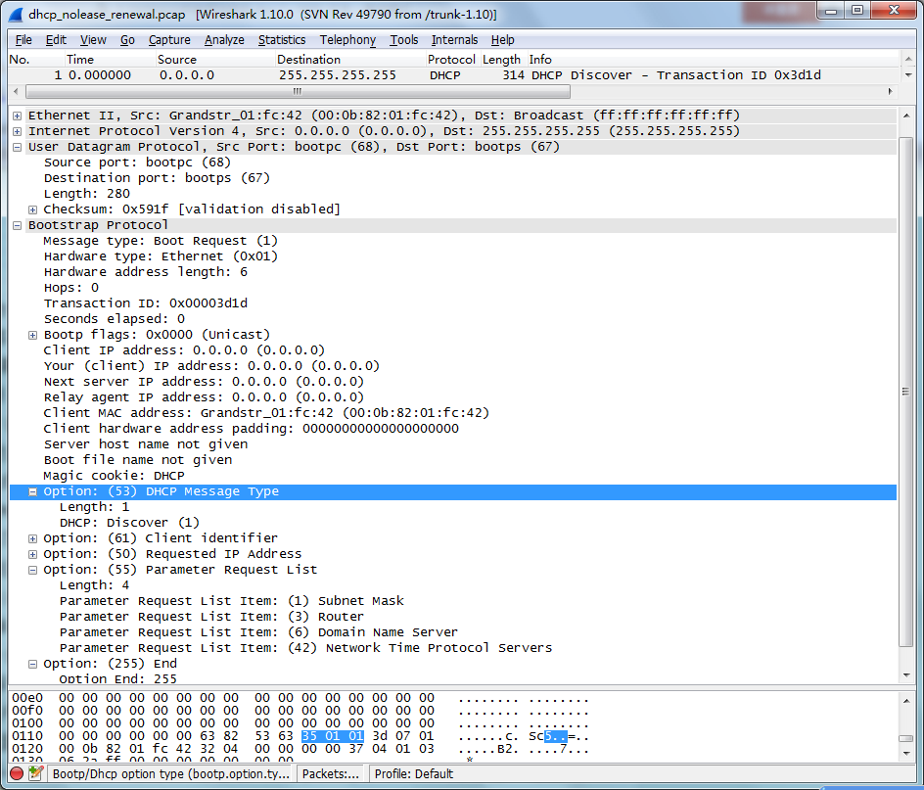
图7-9 DHCP DISCOVER报文实例

Slide 53
7.3 DHCP协议
（2）DHCP报文是封装在UDP报文中的，客户端使用UDP端口68，服务器使用UDP端口67，图7-9中Wireshark把DHCP解析为Bootstrap Protocol，即BOOTP，因此客户端表示为bootc，服务器端表示为boots。 （3）消息类型解析为Boot Request（1），表示为引导请求或DHCP请求，这也就是报文的标志字段，表明这是客户端发给服务器端的报文，而报文的具体类型在图中加亮部分的option（53）DHCP Message Type处标示，可以看到这里是DHCP：Discover（1）。

Slide 54
（4）硬件类型为1，硬件地址长度为6，这表明物理网络是以太网。 （5）由于这是客户端发出的第一次请求DHCP服务器的报文，所以所有有关IP地址的域都是0.0.0.0，需要发现服务器来提供。地址域中只有本机的MAC地址有填充。 （6）选项部分有5条内容，其中包含选项的结束标志End（0xff）。要特别注意的是所有的选项都是按TLV的格式来组织数据的。图中抓包的原始数据加亮部分可以看到内容为“35 01 01”，表示的正是类型为53的DHCP消息，长度为1字节，值为0x01。
其他的各个选项都是同样的格式来组织的。特别要注意的是在选项55参数请求（Parameter Request List）中可以看到客户端向服务器请求的参数内容。

Slide 55
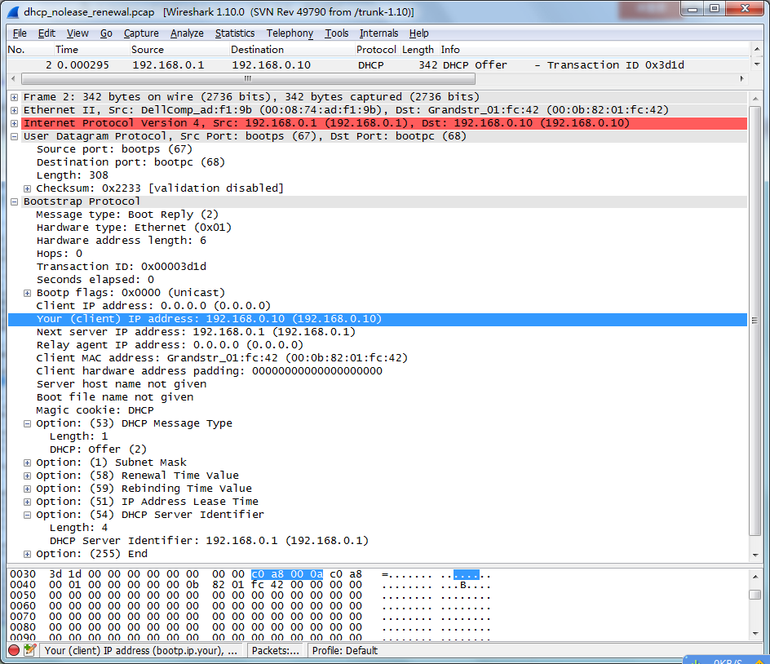
图7-10 DHCP OFFER报文实例

Slide 56
7.3 DHCP协议
图7-10为DHCPOFFER报文实例，图中可以观察到服务器端发出DHCP提供时的报文特点。注意观察以下几点：
（1）首先注意到图7-10中DHCPOFFER报文的事务ID和图7-9中DHCPDISCOVER的事务ID是一样的（0x00003d1d），表明这是一组关联的DHCP操作。 （2）IP报文是单播的，即DHCP服务器向预分配的IP地址发出提供报文，尽管这个时候客户端还没有IP地址。 （3）消息类型解析为Boot Reply（2），表示为DHCP响应，即报文的标志字段仅表明这是服务器端发给客户端的报文，而报文的具体类型在选项option（53）DHCP Message Type处标示，可以看到这里是DHCP：Offer（2）。

Slide 57
（4）DHCP服务器分配给客户端的IP地址在 Your (client) IP address处给出，这里是“192.168.0.10”，DHCP服务器的地址在Next server IP address处，为192.168.0.1。 （5）接下来在选项中可以看到子网掩码（255.255.255.0），租期的更新时间， 重新绑定时间和租期，还有服务器的IP地址。
继续上述的DHCP协议工作过程， 可以得到图7-11的DHCPREQUEST报文实例，从图中可以观察到客户端在获得DHCP服务器的OFFER后发出DHCP请求报文的特点。

Slide 58
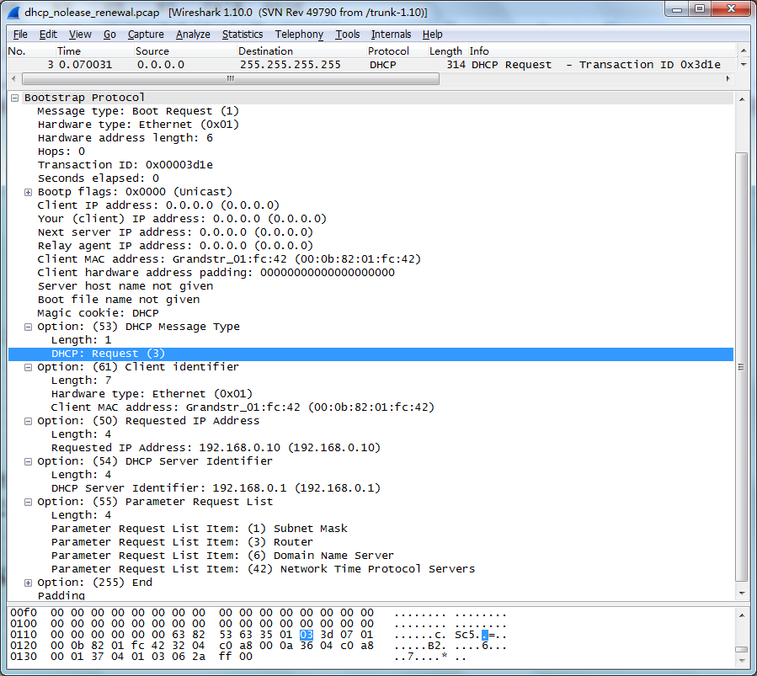
图7-11 DHCP REQUEST报文实例

Slide 59
7.3 DHCP协议
需要特别注意的有：
（1）客户端的DHCP REQUEST报文是广播的，源IP地址仍然是0.0.0.0，说明客户端还没有得到自己的IP地址。事务ID有变化（0x00003d1e），说明这是重新发起的一个对话。
(2）消息类型解析为Boot Request（1），表示为DHCP请求，表明这是客户端发给服务器端的报文，而报文的具体类型是DHCP：Reuqest（3）。 （3）选项option（50）Request IP Address处给出了客户端希望得到的IP地址（192.168.0.10）。

Slide 60
（4）选项option（54）DHCP Server Identifier则指出了客户端认定的DHCP服务器的IP地址（192.168.0.1）。
（5）选项option（55）的参数请求列表列出了客户端可能从服务器得到的参数类型，但请求报文中是空的，没有值，例如子网掩码。
继续考察DHCP服务器对上述请求报文返回的确认报文DHCPACK，如图7-12所示。

Slide 61
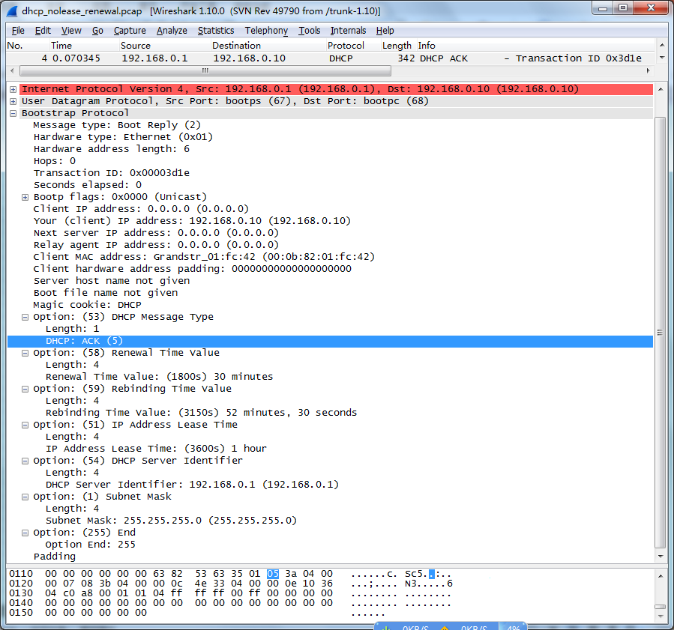
图7-12 DHCP ACK报文实例

Slide 62
7.3 DHCP协议
从报文中可以看到：
（1）DHCP ACK报文是单播的，源IP地址是DHCP服务器的IP地址192.168.0.1，目的IP地址是192.168.0.10，正是客户端希望DHCP服务器分配给自己的IP地址。尽管这时客户端的协议栈还没有完全确认自己的IP地址，但在接收这个确认后则获得了自己的IP地址和有关设置。 （2）报文中Your (cleint) IP Address给出了DHCP服务器租用给客户的IP地址192.168.0.10。

Slide 63
（3）报文的具体类型是DHCP：ACK（5）。
（4）选项中与地址租用时间有关的有三项：option（58）Renewal Time Value为30分钟，即更新租约时间T1为租期的50%时间；option（59）Rebinding Time Value为52.5分钟，即重新绑定时间T2为租期的87.5%时间；option（51）IP Address Lease Time为1小时。
（5）选项中还可以看到服务器的IP地址和分配给客户的子网掩码。
还有其他类型的DHCP报文这里就不再给出实例了。本章实验部分有关于DHCP的内容，请读者自己在真实网络环境中去捕获分析。

Slide 64
7.4 SNMP协议
为了统一有效地管理各种异构网络及不同的网络设备，使网络管理标准化，IETF针对Internet网络管理制定了简单网络管理协议（Simple Network Management Protocol，SNMP）。
SNMP的初始版本发布于1988年，由于它采用的数据结构简单，易于实现，所以一推出就得到了广泛的应用和支持，特别是很快得到了数百家厂商的支持，其中包括IBM，HP，SUN等大公司和厂商。
目前SNMP已成为网络管理领域中事实上的工业标准，并被广泛支持和应用，大多数网络管理系统和平台都是基于SNMP的。

Slide 65
SNMP是最早提出的网络管理协议之一，其前身是简单网关监控协议（Simple Gateway Monitoring Protocol，SGMP），用来对通信线路进行管理。
随后，人们对SGMP进行了很大的修改，特别是加入了符合Internet定义的SMI（Structure of Management Information，管理信息结构）和MIB（Management Information Base，管理信息库），改进后的协议就是著名的SNMP。
SNMP的目标是管理互联网Internet上众多厂家生产的软硬件平台，因此SNMP受Internet标准网络管理框架的影响也很大。

Slide 66
7.4 SNMP协议
最初的SNMP版本即SNMPv1有不少缺点，主要表现为两个方面：
一是管理功能不完善，效率不高，如难以实现大量的数据传输、不支持管理站与管理站间的通信；
二是缺乏有效的安全机制。
为了解决这些问题，1993年发布了SNMPv2， 通过扩展数据类型、增加协议操作类型等方法增强了管理功能，同时在安全方面也提出了解决方案，但由于其实现较复杂，所以人们只接受了其修改版本SNMPv2c，又称为“基于团体（Community）的SNMPv2”，即只接受了其增加的管理功能，而在安全上仍然采用SNMPv1基于团体的认证方式。

Slide 67
为弥补安全方面的不足，1998年，IETF推出的SNMPv3综合了前面各个版本的技术，在其基础上定义了一套安全和访问控制机制及远程配置功能，解决了一直困扰SNMP的安全问题，促进了SNMP的发展。
最重要的进展就是RMON（Remote Monitor，远程监控）能力的开发，使得网络管理不止是管理单独的设备而可以监控整个子网。

Slide 68
7.4 SNMP协议
与SNMP发展有关的RFC文档比较多，最主要的有RFC1155、RFC1157、RFC1212和RFC1213定义了SNMPv1，RFC2578~2580定义了SNMPv2，RFC2270-RFC2275定义了SNMPv3。
2002年，IETF最终发布了包括SNMPv1/v2c/v3各个功能模块在内的完整规范RFC3410~3418，并连同之前的RFC2576/RFC2578~2580一起通过了IESG的认证，成为Internet网络管理的标准规范。
最终的SNMP规范保留了对SNMPv1/SNMPv2c的支持，就是给网络管理员和供应商以充分的选择空间来适应网络的不同环境或应用的具体要求。
本节对SNMP协议工作原理的学习仍然以SNMPv1为基础内容。

Slide 69
7.4.1 SNMP体系结构
SNMP的体系结构是围绕着以下四个概念和目标进行设计的：
保持管理代理（agent）的软件成本尽可能低；
最大限度地保持远程管理的功能，以便充分利用Internet的网络资源；
体系结构必须有扩充的余地；
保持SNMP的独立性，不依赖于具体的计算机、网关和网络传输协议。
在最近的改进中，又加入了保证SNMP体系本身安全性的目标。

Slide 70
7.4 SNMP协议
1.SNMP管理结构及工作机制
简单网络管理协议SNMP提供了一个标准化的网络管理框架，使得互联网络的监视和控制成为可能。
SNMP是一个简单但可扩展的标准集，采用管理站/代理模式。SNMP的成功主要在于它的简单性、灵活性和可扩展性。
（1）网络管理模式网络运行中心对网络及其设备的管理有3种方式：
本地终端方式
远程telnet命令方式
基于SNMP的管理站/代理方式。

Slide 71
1）本地终端方式：通过被管设备的RS-232接口与网管机相连接，进行相应的监控、配置、计费、性能和安全等管理的方式。
这种方式一般适于管理单台重要的网络设备，例如路由器等。 2）远程telnet命令方式 此方式通过计算机网络对已知地址和管理口令的设备进行远程登录，并进行各种命令操作和管理。
这种方式也只适用于对网络中的单台设备进行管理。
但与本地终端方式管理的区别是远程telnet命令方式可以异地操作，不必亲临现场。

Slide 72
7.4 SNMP协议
3）基于SNMP的管理站/代理方式 在SNMP管理模型中，有3个基本组成部分：管理站（Manager）、代理（Agent）和管理信息库（MIB）。

Slide 73
管理站也叫管理进程，负责完成各种网络管理功能，通过各设备中的代理实现对网络内的各种设备、设施和资源的控制。
操作人员通过管理进程对全网进行管理。
管理进程可以通过图形用户接口，以容易操作的方式显示各种网络信息、网络中各管理代理的配置图等。有时管理进程也会对各个代理中数据集中存储，以备事后分析。
被管设备端和管理相关的软件叫做代理程序或代理进程，简称代理，通常由网络设备的生产商在被管设备中配置实现。
这样的设备也叫做可网管的设备。

Slide 74
7.4 SNMP协议
管理信息库MIB是一个概念上的数据库，它是由管理对象组成的，每个代理管理MIB中属于本地的管理对象，各代理控制的管理对象共同构成全网的管理信息库。
每个代理拥有自己的本地MIB，一个代理管理的本地MIB的操作一是读取MIB中各种变量值，二是修改MIB中各种变量值。
MIB中的变量就是管理对象。

Slide 75
（2）SNMP网络管理结构
基于TCP/IP网络管理结构是在图7-13的网络管理模型的基础上增加网络管理协议构成，即由四个要素组成：管理站；管理代理；管理信息库；网络管理协议。
管理站是典型的独立设备，是网络管理员到网络管理系统的接口。管理站至少应有： •一系列用于数据分析、故障修复等的管理应用程序； •网络管理员用来监视和控制网络的接口； •把网络管理员的要求翻译成网络中实际监视或控制的能力； •从网络中所有被管理设备提取出来的信息库。

Slide 76
7.4 SNMP协议
另外，管理代理用来响应管理站的信息或操作请求，并以异步方式向管理站提供重要但未经请求的信息。
管理站能使代理执行一定的操作，或者通过修改特定的变量来改变代理中配置的设置。
管理站和代理通过网络管理协议联系起来。
可以认为SNMP就是由两部分组成：一部分是管理信息库结构的定义，另一部分是访问管理信息库的协议规范。

Slide 77
网络中的资源能够通过用对象来表征而实现管理。每一个对象基本上就是一个可以表征为代理某方面特征的变量。
对象的集合称为管理信息库MIB，即网络管理信息存储在MIB中。
作为访问集，MIB的功能就是为管理站指定代理。这些对象在特定类别的系统中被标准化。
管理站通过获取MIB对象的值来执行监视功能。
代理的MIB不需要包括Internet定义的MIB的全部内容，而只需要包括与本地设备或设施有关的管理对象。

Slide 78
7.4 SNMP协议
SNMP中提供了在管理和代理之间传递信息的操作即SNMP协议支持的服务原语，这些原语用于管理站和代理之间的通信，以便查询和改变管理信息库中的内容。
Get检索数据
Set改变数据
GetNext提供扫描MIB树和连续检索数据的方法
Trap则提供从代理进程到管理站的异步报告机制。

Slide 79
（3）SNMP收集数据的方法
SNMP从被管理设备中收集数据有两种方法：
一种是只轮询（polling-only）的方法
一种是基于中断（interrupt-based）的方法。
如果只使用只轮询的方法，那么网络管理工作站总是在控制之下。而这种方法的缺陷在于信息的实时性，尤其是错误的实时性。
多久轮询一次，并且在轮询时按照什么样的设备顺序呢？如果轮询间隔太小，那么将产生太多不必要的通信量。如果轮询间隔太大，并且在轮询时顺序不对，那么关于一些大的灾难性的事件的通知又会太馒。这就违背了积极主动的网络管理目的。

Slide 80
7.4 SNMP协议
当有异常事件发生时，基于中断的方法可以立即通知网络管理工作站（在这里假设该设备还没有崩溃，并且在被管理设备和管理工作站之间仍有一条可用的通信途径）。
产生错误或自陷需要系统资源。如果管理设备消耗更多的时间和系统资源来产生自陷，可能影响它执行主要的功能。
如果几个同类型的自陷事件接连发生，那么大量网络带宽可能将被相同的信息所占用。尤其是如果自陷是关于网络拥挤问题的时候，事情就会变得特别糟糕。
克服这一缺陷的一种方法就是对于被管理设备来说，应当设置关于什么时候报告问题的阈值（threshold）。但是这种方法可能违背网络管理的原则。

Slide 81
以上两种方法的结合：面向自陷的轮询方法（trap-directed polling）可能是执行网络管理最为有效的方法。
一般来说，网络管理工作站轮询在被管理设备中的代理来收集数据，并且在控制台上用数字或图形的表示方式来显示这些数据。
被管理设备中的代理可以在任何时候向网络管理工作站报告错误情况，例如预设阈值越界程度等等。代理并不需要等到管理工作站为获得这些错误情况而轮询的时候才会报告。这些错误情况就是SNMP自陷（trap）。
在这种结合的方法中，当一个设备产生了一个自陷时，可以使用网络管理工作站来查询该设备（假设它仍然是可到达的），以获得更多的信息。

Slide 82
7.4 SNMP协议
2.SNMP协议体系结构
SNMP协议的基本体系结构是一种非对称的结构，即配置为管理站的管理实体和配置为代理的代理实体在功能和协议支持的操作上是不同的。如图7-14所示。
管理站一般由专用设备构成，配置管理实体和一组管理应用程序，提供网络的配置、性能，故障、安全和计费管理，形成网络管理系统。网络管理系统具有与操作员接口的功能。
代理是配置代理实体的各类设备，如主机，网桥、路由器或网关等。在代理实体的支持下，响应管理员的操作请求，对系统中各类资源的被管对象进行访问。

Slide 84
7.4 SNMP协议
管理者和代理之间共享的管理信息，由代理系统中的MIB给出，MIB的类有标准的定义，包括管理信息的种类、标识符、数据类型。
各个代理系统中的被管对象即构成该系统的MIB实例，该MIB是标准的MIB的一个具体实现。
对于管理站，代理通常只提供本系统MIB的一个子集允许其访问，这个子集被称为MIB View。
管理站中配置了一个管理数据库MDB（Management Data Base），用来存放从各个代理获得的管理信息的值，以便管理应用程序的使用。
要注意MDB和MIB是不同的，MDB是被管对象值的集合，是实际的数据库；而MIB是抽象的、虚拟的数据库。

Slide 85
SNMP协议是为网络管理服务而定义的应用协议，实现网络管理系统和代理之间的异步请求和响应，对等实体间交换的SNMP Message即SNMP报文。
SNMP协议的机制是一种由管理站周期性地发送轮询信息给被管理设备的管理代理以实时监视和维持网络资源，同时又采用了被管理设备在发生特殊问题时采用异常事件报告网管站的工作方式。
这种方式使得SNMP成为了一种实现简单、易于维护和非常有效的管理协议。

Slide 86
7.4 SNMP协议
从图7-14中可以看到，由于SNMP依赖于UDP，所以SNMP本身也是无连接协议。
在管理站和其代理之间不维持连续连接，相反每一次信息交换都是管理站和代理之间的独立行为。
SNMP选择UDP协议是因为UDP效率高，网络管理本身不会太多增加网络负载，这符合网络管理的基本原则，也是SNMP获得广泛应用的原因之一。

Slide 87
图7-14还表明了SNMP采用5种通信原语来完成其工作机制，相应的就有5种消息类型。其具体实现如下： （1）GetRequest从拥有SNMP代理的网络设备中检索信息。 （2）GetResponse是SNMP代理对管理站GetRequest消息的响应。可以交换许多信息，如系统的名字、系统自启动后正常运行的时间和系统中的网络接口数等。 （3）GetNextRequest访问网管代理，并从MIB树上检索指定对象的下一个对象实例。 （4）SetRequest对一个设备中的参数进行远程配置。可以设置设备的名字，在管理上关掉一个端口或清除一个地址解析表中的项。
（5）Trap是SNMP代理发送给管理站的非请求消息。这些消息通知服务器发生了一个特定的事件。

Slide 88
7.4 SNMP协议
SNMP协议从管理站发给代理的消息有三种，用于请求读取（GetRequest，GetNextRequest）修改（SetRequest）被管对象处的管理信息；
从代理发给管理站的信息有两种，用于回应管理站对被管对象的信息的查询（GetResponse）或主动向管理站报告代理系统中发生的事件（Trap）
较少的消息类型是SNMP设计的特点，随着SNMPv2和SNMPv3的推出，SNMP消息的类型也有增加或变化。

Slide 89
7.4.2管理信息结构SMI
1.OSI管理信息结构
采用特殊结构的树来唯一确定一个管理对象是OSI的管理模式，而Internet也应用了这种管理信息结构。
SNMP中对管理对象的定义和标识都采用OSI的管理信息结构SMI来进行。
图7-15表示了ISO标准的注册对象树中的对象标识。

Slide 91
7.4 SNMP协议
OSI管理信息库注册对象树的作用有三个： （1）表示管理和控制关系。
上层的中间结点是某些组织机构的名字，说明这些机构负责它下面的子树信息的管理和审批。有些中间结点虽然不是组织机构名，但已委托给某个组织机构代管，例如org（3）由ISO代管，而internet（1）由IAB代管等。树根没有名字，默认为ASN.1的表示。
（2）提供了结构化的信息组织技术。
下层的中间节点代表的子树是与每个网络资源或网络协议相关的信息集合。例如，有关IP协议的管理信息都放置在ip（4）子树中。这样，沿着树层次访问相关信息就很方便。

Slide 92
（3）提供了对象命名机制。
树中每个节点都有一个分层的编号。叶子节点代表实际的管理对象，从树根到树叶的编号串联起来，用圆点隔开，就形成了管理对象的全局标识，例如internet的标识符是1.3.6.1，或者写为{iso（1）org（3）dod（6）1}。
在iso节点下面，一个子树用于其他组织，其中一个是dod（Department of Defense，美国国防部）。RFC 1155确定一个dod下的子树将由IAB管理。

Slide 93
7.4 SNMP协议
SMI在internet节点下面定义了4个节点
（1）directory：为将来使用051目录（X.500）保留。 （2）mgmt：用于由IAB批准的所有管理对象。Mib-2是mgmt的第一个子节点。在mgmt子树中包含着由IAB批准的管理信息库的定义。到目前为止，已发展了两种版本的MIB ， 即mib-1和mib-2。两种版本都在子树中提供相同的对象标识符，因为在任何配置中只能有一种MIB。目前主要使用mib-2，其对象标识符为1.3.6.1.2.1，这也就是SNMP协议工作的被管对象标识符子树。 （3）experimental：用来识别在互联网实验中使用的所有管理对象。

Slide 94
（4）private：用于识别单方面定义的对象。或者说为私人企业管理信息准备的。private子树当前只定义了一个子节点即enterprises节点。子树的该部分允许供应商对其设备进行管理，需要企业向Internet管理机构申请（Csico公司为9， HP公司为11，3COM公司为43）。如某厂代码为100，其令牌环适配器的对象标识为25，则其对象标识为1.3.6.1.4.1.100.25。
将internet节点分为4个子树，为SNMP的实验和改进提供了非常灵活的管理机制，反映出TCP/IP协议簇中协议的发展特点，即所有这些协议表最终成为标准化协议之前都经过了大量探索性的使用和调式。

Slide 95
7.4 SNMP协议
在学习和使用SMI定义的MIB是要特别注意以下几点： （1）一个管理对象是由对象类型和对象实例构成，图7-15所示的MIB中SMI仅仅定义了对象类型而没有定义对象实例。对象类型由对象标识符确定，对象实例则是对具有标识的对象具体的表示。
例如：两个3Com公司的Hub，它们的对象标识符Object ID均为iso. org. dod. internet. private. enterprises.43.1.8.5，而Hubl的IP地址为172.16.46.2；Hub2的IP地址为172.16.46.3，则很明显Hubl和Hub2为两个不同的对象实例。

Slide 96
（2）管理对象不一定是网络元素（或网络设备）。如Internet作为一个组织就有一个对象名“internet”，其对象ID为1.3.6.1。当然它只有一个实例。可见管理对象仅仅意味着一个有标识的对象，不管其是物理的还是抽象的。 （3）在MIB中对象标识符可以用多种形式表示。以internet ID为例： internet OBJECT IDENTIFIER：：={iso org(3) dod(6) 1} internet OBJECT IDENTIFIER：：={1 3 6 1} （4）引用现有的对象描述符来定义其他对象描述符是一种方便记忆的简便方式，如mgmt可以简便地描述为{internet 2}来代替{1 3 6 1 2}。

Slide 97
7.4 SNMP协议
2.SNMP数据类型
MIB由一系列对象组成。每个对象属于一定的对象类型，并且有一个具体的值。
对象类型的定义是一种语法描述，对象实例是对象类型的具体实现，只有实例才可以绑定到特定的值。
SNMP的对象是用ASN.1定义的，提供统一的网络数据表示，定义了对象的数据类型、允许形式、取值范围以及与其他MIB内部对象之间的关系。
用ASN.1定义的应用数据在传送过程中要按照BER（Basic Encoding Rule，基本编码规则）变换成比特流。

Slide 98
SNMP被管对象句法中只包括名称、数据类型、访问权限、状态等项目的定义。
SNMP的被管对象只使用ASN.1中的4个基本数据类型、2种结构类型和自定义的6种数据类型。其结构如图7-16。
RFC1155是SMI的具体规范，其中给出了各种被管对象的定义，需要的读者可以阅读参考。
在ASN.1中，每一个数据类型都有一个标签（Tag），标签有类型（Class）和值（Number）。
数据类型是由标签的类型和值惟一决定的。

Slide 100
7.4 SNMP协议
标签的类型有4种： （1）通用标签：用关键字UNIVERSAL表示。带有这种标签的数据类型是由标准定义的，适用于任何应用； （2）应用标签：用关键字APPLICATION表示，是由某个具体应用定义的类型； （3）上下文专用标签：用关键字CONTEXT-SPECIFIC表示，与特定的应用程序相关，在文本的一定范围中适用； （4）私有标签：用关键字PRIVATE表示，是用户定义的类型，任何标准中都没有涉及到。

Slide 101
从图7-16中可看出，基于TCP/IP的ASN.1的数据类型有3种： （1）简单类型（Simple or Primitive）：由单一成份构成的基本类型； （2）构造类型（Constructor or Structured）：由两种以上成份构成的组合类型组成，用来构建表； （3）应用类型（Defined or Application）：从其他类型中衍生出来的新类型。

Slide 102
7.4 SNMP协议
ASN.1不仅可以定义每个对象，还可以定义整个MIB的结构。
为了保持对象的简单性，SNMP仅用了ASN.1元素和特性的一个子集。
用到5种通用类型（标签为UNIVERSAL）可用于定义MIB对象，如表7-5中给出了SNMP使用的通用数据类型及其标签的值，前4种是简单类型，最后一种是构造类型。
ASN.1中的APPLICATION类与特定应用相关。具体到SNMP应用中，RFC1155定义了6种应用类型。表7-5中标签值是APPLICATION的就是应用相关的数据结构。

Slide 104
7.4 SNMP协议
（1）NetworkAddress::＝CHOICE {internet IpAddress} 该类型使用CHOICE结构来定义，可以从各种网络地址中选择一种。目前只定义了IP地址一种。 （2）IpAddress::＝［APPLICATION 0］IMPLICIT OCTET STRING（SIZE（4）） 由IP协议规定的32位IP地址，定义为OCTET STRING类型。 （3）Counter::＝［APPLICATION 1］IMPLICIT INTEGER(0..4294967295） 计数器类型为只能增加不能减少的非负整数。规定最大值为232－1（4294967295）。当达到最大值时，又回到0重新开始。计数器类型用于定义不断增加的数据类型，如在一个接口上计算接收到的分组数或输出错误的分组数等。

Slide 105
（4）Gauge::＝［APPLICATION 2〕INTRGER(0..4294967295) 计量器类型为一个非负整数，其值可增加也可减少。最大值为232－1。与计数器不同的是，计量器达到最大值后保持该值不变直到被复位为止。计量器可用于表示存储在缓冲队列中的分组数，如在一个路由器或Hub上被激活的接口数量。 （5）TimeTicks::＝［APPLICATION 3 ] INTEGER (0..4294967295) 计时器类型为一个非负整数。按百分之一秒为单位进行计算，可表示从某个事件开始到目前经过的时间。

Slide 106
7.4 SNMP协议
(6)Opaque::＝［APPLICATION 4 ]OCTET STRING 该类型能够传递任意类型数据，通过抽象ASN.1语法支持较宽应用的数据类型，即在上述定义的数据类型的基础上可产生新的数据类型。数据在传输时按OCTET STRING编码，管理站和代理能解释这种类型。
通过下面管理对象ipAddrEntry的定义可以对基本SNMP的ASN.1的数据类型结构有更全面的了解。

Slide 107
ipAddrEntry是构成ipAddrTable的元素，可以理解为表的结构。ipAddrTable是构造类型，作为表对象，它由标量对象ipAddrEntry的若干实例构成。其定义为： ipAddrTable::= SEQUENCE OF IpAddrEntry
IpAddrEntry也是构造类型，但却是由若干其他类型的数据来构成，其定义为： IpAddrEntry::=SEQUENCE｛ ipAdEntAddr IpAddress ipAdEnIfIndex INTEGER inAdEntNetMask IpAddress ipAdEntBcastAddr INTEGER ipAdEntReasmMaxSite INTEGER (0..65535) }

Slide 108
7.4 SNMP协议
其中的各个对象的名称（Object Name）、标识符（OBJECT IDENTIFIER）、数据类型说明语法（ObjectSyntax）分别如下： •ipAdEntAddr {ipAddrEntry 1} IpAddress •ipAdEnIfIndex {ipAddrEntry 2} INTEGER •inAdEntNetMask {ipAddrEntry 3} IPAddress •ipAdEntBcastAddr {ipAddrEntry 4} INTEGER •ipAdEntReasmMaxSise {ipAddrEntry 5} INTEGER •ipAddrEntry {ipAddrTable 1} SEQUENCE •ipAddrTable {ip20} SEQUENCE OF

Slide 109
上述定义可以说明标量对象和表对象之间的关系。
ipAddrEntry的定义里有两种数据类型（ObjectSyntax）即IpAddress和INTEGER，可见建立一个标量对象可由基本数据类型（Primitive和Defined类型）混合构成。
表中第6个对象为ipAddrEntry，是由前5个对象构成的标量对象，数据类型为构造类型（SEQUENCE）。

Slide 110
7.4 SNMP协议
3.SMI的定义
管理信息库中包含各种类型的管理对象，如计数器、计量器、标量对象和表对象等。如何来定义MIB中的对象呢？
如果为每一类对象定义一种对象类型。这种方法会产生很多对象类型，而且定义的方法可能是各种各样的，这使得MIB的实现复杂化。
或者定义一种带参数的通用对象类型，然后通过使用不同的参数取值来表示不同种类的对象。其实现仍然很复杂。

Slide 111
SNMP采用的方法是利用ASN.1宏定义表示一个有关类型的集合，然后用这些类型定义管理对象。
宏定义给出了一系列相关类型的语法，宏实例定义了具体的类型。具体看有下面不同层次的定义： •宏定义：定义了合法的宏实例，规定一系列相关类型的语法； •宏实例：通过给宏定义分配参数，从具体的宏定义产生实例，说明一种具体类型。 •宏实例的值：表示一个具有特定值的实体。

Slide 112
7.4 SNMP协议
SNMP MIB的宏定义最初在RFC 1155中说明，即MIB-I。后来在RFC1212中得到扩充，包括了更多的信息，用于定义MIB-II和其他最近MIB添加的对象。下面给出RFC 1212中OBJECT-TYPE宏的定义。 OBJECT-TYPE MACRO::= BEGIN TYPE NOTATION::="SYNTAX" type{TYPE ObjectSyntax} "ACCESS" Access "STATUS" Status DescrPart RefrePart IndexPart DefValPart VALUE NOTATION::=value (VALUE ObjectName) Access::="read-only"|"read-write"|"write-only"|"not-accessible" Status::="mandatory"|"optional"|"obsolete"|"deprecated" DescrPart::="DESCRIPTION"value（description DisplayString）empty ReferPart::="REFERENCE"value（reference DisplayString）|empty IndexPart::="INDEX""{"IndexTypes"｝" IndexTypes::=IndexType|IndexTypes ","IndexType IndexType::=value（indexobject ObjectName）type（indextype） DefValpart::="DEFVAL""｛"value（defvalue ObjectSyntax）"｝"|empty DisplayString::=OCTET STRING SIZE（0..255） END

Slide 113
OBJECT-TYPE宏的定义
OBJECT-TYPE MACRO::= BEGIN TYPE NOTATION::="SYNTAX" type{TYPE ObjectSyntax}
......
VALUE NOTATION::=value (VALUE ObjectName) ......
END

Slide 114
7.4 SNMP协议
TYPE NOTATION::="SYNTAX" type{TYPE ObjectSyntax} "ACCESS" Access "STATUS" Status DescrPart RefrePart IndexPart DefValPart

Slide 115
VALUE NOTATION::=value (VALUE ObjectName) Access::="read-only"|"read-write"|"write-only"|"not-accessible"
Status::="mandatory"|"optional"|"obsolete"|"deprecated" DescrPart::="DESCRIPTION"value（description DisplayString）empty ReferPart::="REFERENCE"value（reference DisplayString）|empty IndexPart::="INDEX""{"IndexTypes"｝" IndexTypes::=IndexType|IndexTypes ","IndexType IndexType::=value（indexobject ObjectName）type（indextype） DefValpart::="DEFVAL""｛"value（defvalue ObjectSyntax）"｝"|empty DisplayString::=OCTET STRING SIZE（0..255）

Slide 116
7.4 SNMP协议
对其中关键的成份解释如下。 （1）SYNTAX：表示对象类型的抽象语法，在宏实例中关键字TYPE应由RFC 1155中定义的ObjectSyntax代替，即通用类型和应用类型。 ObjectSyntax::＝CHOICE { simple SimpleSyntax，application-wide ApplicationSyntax｝
这里SimpleSyntax是指5种通用类型，而ApplicationSyntax是指6种应用类型。 （2） ACCESS：定义SNMP协议访问对象的方式。在具体实现中可以增加或限制访问，选项有只读、读写、只写和不可访问。

Slide 117
（3）STATUS：说明管理对象是当前支持的还是过时的。状态子句中定义了必要的（Mandatory）或可选的（Optional），对象也可规定为过时的（Obsolete），但新标准不支持该类型。最后，如果一个对象被说明为可取消的（Deprecated），则表示当前必须支持这种对象，但在将来的标准中可能被取消。 （4）DescrPart：对象类型语义的文本描述。该子句是可选的。 （5）ReferPart：用文字描述可参考在其他MIB模块中定义的对象。该子句是可选的。 （6）IndexPart：用于定义表对象的索引项。

Slide 118
7.4 SNMP协议
（7）DefValPart：定义对象实例的默认值，代理在创建实例时使用。该子句是可选的。 （8）VALUE NOTATION规定通过SNMP访向该对象时所用的名称。
当用一个具体的值代替宏定义中的变量（或参量）时就产生了宏实例，它表示一个实际的ASN.1类型（叫做返回的类型），并且规定了该类型可取值的集合（叫做返回的值）。
宏实例（即ASN.1类型）的表示是首先写出类型名，后跟宏定义的名字，再后面是宏定义规定的宏体部分。

Slide 119
下面给出一个对象定义的例子： tcpMaxConn OBJECT-TYPE SYNTAX INTEGER ACCESS readonly STATUS mandatory DESCRIPTION “The limit on the total number of TCP connect the entity can support” ::={tcp 4}
可见，被管对象tcpMaxConn（其对象标识符为{tcp 4}）的定义就是对OBJECT-TYPE MACRO的参数调用过程。

Slide 120
7.4 SNMP协议
在MIB中每个对象都有一个惟一的对象标识，这个标识由该对象在树型结构的MIB中的位置来定义。
SNMP对一个MIB进行访问时，所想访问的是对象的一个特定的实例，而不是对象类型。
对表中各个元素的定义或访问要复杂一些。SMI支持简单的二维标量表，它用来解决表对象实例的识别问题。
表的定义涉及到ASN．1的序列类型SEQUENCE和SEQUENCE OF的使用及对象类型宏定义中索引部分IndexPart的使用。
下面通过例子来说明表定义的方法，下面是RFC1213规范的TCP连接表的定义的部分主要内容。

Slide 121
tcpConnTable OBJECT-TYPE SYNTAX SEQUENCE OF TcpConnEntry ACCESS not-accessible STATUS mandatory DESCRIPTION "A table containing TCP connection-specific information" ::={tcp 13｝ tcpConnEntry OBJECT-TYPE SYNTAX TcpConnEntry ACCESS not-accessible STATUS mandatory DESCRIPTION "Information about a particular current TCP connection．An object of this type is transient，in that it ceases to exist when(or soon after）the connection makes the transition the state." INDEX { tcpConnlocalAddress， tcpconnLocalPort， tcpConnRemAddress，tcpConnRemPort} ::={tcpConnTable 1}

Slide 122
7.4 SNMP协议
TcpConnEntry::=SEQUENCE{tcpConnState INTEGER，tcpConnLocalAddress IpAddress， tcpConnLocalport INTEGER(0..65535)， tcpConnRemAddress
IpAddress， tcpConnRemPort INTEGER(0..65535)｝ tcpConnState OBJECT-TYPE SYNTAX INTEGER{closed（1），listen（2），SynSent（3），synreceived（4），
established（5），finvait1（6），finwait2（7），closeWait（8），
1astAck（9），closing(10 )，timeWait(l1)，deleteTCB（12）} ACCESS read-write STATUS mandatory DESCRIPTION "The state of this TCP connection" ::={tcpConnEntry 1}
略去其余元素定义。

Slide 123
可以看出有以下几个特点： （1）整个TCP连接表（tcpConnTable）是TCP连接项（tcpConnEntry）组成的同一类型序列（SEQUENCE OF），而每个TCP连接项是TCP连接表的一行，一张表由0行或多行组成。 （2）TCP连接项是由5个不同类型的标量元素组成的序列（SEQUENCE）。这5个标量的类型分别是INTEGER、IpAddress、INTEGER（0..65535）、IpAddress和INTEGER（0..65535）。 （3）TCP连接表的索引用INDEX指出，由4个元素组成，它们分别为本地地址tcpConnLocalAddress、本地端口tcpConnLocalport、远程地址tcpConnRemAddress和远程端口tcpConnRemPort。

Slide 124
7.4 SNMP协议
图7-17是一个通过TCP连接表定义的表实例，它包含３行，整个表是对象类型tcpConnTable的实例。
表的每一行是对象类型TcpConnEntry的实例。每一行中的5个标量各有３个实例，在RFC1212中，这种对象称为列对象，其产生表中的一列实例。

Slide 125
表中的标量对象称为列对象，有唯一的对象标识符，但每个列对象可以有多个实例。例如图7-17中列对象tcpconnLocalPort 就有3个实例（其值分别为12，99，14），而这3个实例的对象标识符都是(1.3.6.1.2.1.6.13.1.3)。
要想区分表中的行，就要把列对象的对象标识符与索引对象的值组合起来以指定表中列对象的一个实例，即规定标量对象的标识后附上索引对象的值来表示表中的一个对象实例标识符。
索引对象按照其出现在表的定义中的顺序列出。一般规律为：若对象标示符是y，该对象所在的表有N个索引对象i1，i2，..，in，则它的某一行的实例标示为： y.(i1).(i2)….(in)

Slide 126
7.4 SNMP协议
表7-6给出了图7-17的tcpConnTable例子中的所有实例标识符。
表7-6 tcpConnTable中的对象标识符
表中x=1.3.6.1.2.1.6.13.1，即tcpConnEntry的对象标识符。

Slide 127
各个作为索引的对象实例的值转换为子标识符时按不同的方式来进行：
整数值作为一个子标识符；
固定长度的字符串值，则把每个字节（OCTET）编码为一个子标识符；
可变长的字符串值，则先把串的实际长度n编码为第一个子标识符，然后把每个字节编码为一个子标识符，总共n+1个子标识符；
对象标识符，如果长度为n，则先把 n编码为第一个子标识符，后续该对象标识符的各个子标识符，总共n+1个子标识符；
IP地址，则变为4个子标识符。

Slide 128
7.4 SNMP协议
对于表和对象（如tcpConnTable和tcpConnEntry）没有实例标识符. 因为它们是子节点，SNMP不能访问，在这些对象的MIB定义中，其访问特性为“not-accessible”。这类对象叫做概念表和概念行。
由于标量对象只能取一个值，所以从原则上讲不必区分对象类型的对象实例。
为了与列对象一致，SNMP规定在标量对象标识符之后级联一个0，表示该对象的实例标识符。

Slide 129
4.词典顺序
SNMP定义了两种识别特定的对象实例的技术：顺序访问技术和随机访问技术。
随机访问按照对象的实例标识符进行取值；顺序访问技术基于MIB中的对象按词典顺序进行取值。
一个对象标识符是一个整数序列，该序列反映了其对象在MIB中的逻辑位置，同时表示它们按词典顺序出现。
只要遍历MIB树，就可以排出所有对象的词典顺序。因对象的实例标识也是整数序列，遍历MIB树也可得到其词典顺序。

Slide 130
7.4 SNMP协议
排序的对象和对象实例标识对网络管理是很重要的。
因为一个网络管理站不可能确切地知道代理提供的MIB的组成，所以管理站通过词典顺序搜索MIB树，在不知道对象标识符的情况下访问对象的值。
例如，为检索一个表项，管理站可以用GetNext操作，按词典顺序得到预定的对象实例。

Slide 131
考查表7-7的例子，这是一个简化的IP路由表ipRouteTable（1.3.6.1.2.1.4.21）的例子，只有三个列对象和三条路由，其条目对象为ipRouteEntry（1.3.6.1.2.1.4.21.1），索引对象为ipRouteDest。按词典顺序的对象及其实例标识如表7-8。
表7-7 简化的IP路由表例子

Slide 132
表7-8 简化的IP路由表例子

Slide 133
7.4 SNMP协议
注意在表7-8中，表对象ipRouteTable、表的条目ipRouteEntry和各个列对象（例如ipRouteDest）本身都对应着不止一个实例，因此其下一个对象实例都只能够是表中能够取得实例值的第一个对象。
因此ipRouteTable、ipRouteEntry和ipRouteDest的下一个对象实例的OID都是1.3.6.1.2.1.4.21.1.1.9.1.2.3。
表7-8中最后一个对象的下一个对象实例取决于具体网络环境中的MIB实现，所以这里不能够确定，表示为x。

Slide 134
5.基本编码规则BER
SNMP采用基本编码规则BER在管理和代理之间编码传输管理信息。
BER把ASN.1表示的抽象类型值编码为字节串，其结构为类型-长度-值，简称TLV（Type-Length-Value）编码结构，而且值部分还可以递归地再编码为TLV结构，这样就具有了表达复杂结构的能力。
其中Type占第一个字节，其结构如下图7-18。
Class占两个比特，说明数据的标签类型；
Primitive/Construct占1比特，说明数据的类型是否构造类型；
Tag Number占5个比特，表示数据的标签值，如果标签的值大于30，则这5位为全1，标签值表示在后续字节中。
不同标签的取值参见表7-5。

Slide 136
7.4 SNMP协议
Length用于指出Value字段包含的8位组，它本身用8位组中的7位表示数值，最高位为延续符，为0表示8位组已结束。
例如八位串（OCTET STRING）0A1B（十六进制数）表示为TLV格式的编码为： 00000100 00000010 00001010 00011011 其中第一字节指示出数据标签为UNIVERSAL，简单类型，标签的值为4，长度为2，后面的8位串为数据。
Internet的标识符{1 3 6 1}的前两位用数字43表示，按{43 6 1}编码，编码为： 00000110 00000011 00101011 00000110 00000001 第一个8位组指出tag为UNIVERSAL 6（OBJECT IDENTIFIER），长度为3，值为43，6，1。

Slide 137
SNMP使用的各类数据的编码规则如下： •INTEGER：按补码进行编码； •OCTET STRING：按串中的8位组编码； •OBJECT IDENTIFIER：将每个整数单独编码，除1.3.6.1以外； •IpAddres 直接按8位组串进行编码； •Counter，Gauge，TimeTicks：均按整数编码； •Opaque 与OCTET STRING相同。
更多的编码规则内容可以参考有关ASN.1的资料，这里不再赘述。

Slide 138
7.4 SNMP协议
7.4.3 管理信息库MIB-II
RFC1213定义的MIB-II是当前应用的管理信息库标准。它是对MIB-I的扩充，增加了一些对象和组。
SNMP环境中的所有管理对象组织成分层的树结构，包含11个功能组和171个被管对象。
图7-15中已经给出了MIB-II管理信息库在注册对象树中的定义关系，可以看出MIB-II的对象ID为1.3.6.1.2.1。
表7-9列出了各个功能组名、对象ID和每个组的主要描述。

Slide 139
表7-9 MIB-II中的分组

Slide 140
7.4 SNMP协议
系统组所包含的对象用来描述被管理网络设备的最高级特性和通用配置信息。
接口组定义网络组成和网络参数中的每个接口。
地址转换组是IP地址与物理地址的映射表。
IP、ICMP、TCP、UDP和EGP组是与各自系统协议相关的对象的组。
CMOT（Common Management Information Protocol over TCP/IP，基于TCP/IP的公共管理信息协议）是将来用于OSI协议的网络管理的，但目前还无定义。
传输组设置的目的是为各种传输介质提供详细的管理信息。
简单网络管理协议组是与SNMP管理有关的通信协议组。

Slide 141
下面分别详细介绍与基本网络元素（如系统、接口等）物理特性直接相关的以及与Internet协议（如IP，TCP，UDP）管理对象相关的常用功能组。
（1）system组（系统标识）
这是建立在Internet标准MIB之上的基本组，包括7个简单变量，描述系统的名称、物理地点、联系人等信息，如表7-10所示。
网络管理系统可以向对象发送get-request消息来获取系统基本描述信息。

Slide 142
表7-10 system组被管对象

Slide 143
7.4 SNMP协议
例如：网络管理系统获得的一个路由器的系统数据如下。 Title:System Information :router1.gatech.edu Name or IP Address:172.16.252.1 System Name:router1.gatech.edu System Description:Cisco Internetwork Operating System Software IOS(tm)7000 Software(c7000-JS-M),Version11.2(6) Copyright(c)1986-1997 by Csico Syetem,Inc. System Contact: System Location: System Object ID:iso.org.dod.internet.private.enterprises.cisco.ciscoProduct.cisco7000 System Up Time: (315131795) 36 days,11:21:57.95
从中可以看到系统的基本软硬件信息、系统域名和运行时间等。

Slide 144
( 2）interface组（接口组)
接口组是关于该实体的物理接口方面的配置信息和发生在每个接口的事件的统计信息。该功能组对所有的系统都是必须实现的。
它由两个节点ifNumber和ifTable构成，interface组的所有对象如表7-11所示。表的访问方式是NA表示不可访问，是指表中的标量对象的实例值有多个，访问时需要对每个标量对象单独说明。
该组中的变量ifNumber是指网络接口数。与每个接口相关的信息由表对象ifTable定义，每个接口对应一个表项。
该表的索引是ifIndex，取值为1到ifNumber之间的数。
ifType是接口类型的定义，常用的接口类型有54种，每种接口都有一个标准编码，如ethernet-csmacd (6)；iso88025-tokenRing(9)。

Slide 145
表7-11 inteface组被管对象

Slide 146
inteface组被管对象表7-11的部分内容

Slide 147
7.4 SNMP协议
interface组有两个关于接口状态的对象。
ifAdminStatus对象为可读可写，使得管理者能为该接口设定理想的操作参数。
ifOperStatus对象是只读的，反映出接口的当前实际工作状态。
如果两个对象的值都为down（2），则该接口已被管理站关闭，如果ifAdminStatus的值为up（1）而if0perStatus的值为down（2），则表明该接口出现了故障。

Slide 148
对象ifSpeed是一个只读计量器，表示接口的速率。例如ifSpeed取值10 000 000表示10Mb/s。有些接口速率可根据参数变化，ifSpeed的值反映了接口当前的数据速率。
接口组中的对象可用于故障管理和性能管理。例如可以通过检查进出接口的字节数（ifInUcastPkts和ifOutUcastPkts）或队列长度（ifOutQLen）检测拥挤；可以通过接口状态获知工作情况；还可以统计出输入／输出的错误率： 输入错误率＝ifInErrors/(ifInUcastPkts+ifInNUcastPkts) 输出错误率＝ifOutErrors/ (ifOutUcastPkts+ifOutNUcastPkts )
该组可以提供接口发送的字节数和分组数以作为计费的一种数据依据。

Slide 149
7.4 SNMP协议
（3）at组（地址转换组）
at地址转换组只包含一个表atTable，如图7-19所示，提供从网络地址到物理地址的映射关系。
具体来说，网络地址atNetAddress是指系统在该接口的IP地址，物理地址atPhysAddress取决于子网的种类。
例如，如果接口连接一个局域网，则物理地址是对应该接口的MAC地址。

Slide 151
尽管是所有的系统都要求实现at组，但在MIB-II中地址转换组的对象已被收编到各个网络协议组中，保留地址转换组仅仅是为了与MIB-I兼容。
每个网络协议组（如IP组）都包含它们各自的网络地址转换表。
例如对于IP组，网络地址转换表就是ipNetToMediaTable。

Slide 152
7.4 SNMP协议
（4）ip组
IP组提供了与IP协议有关的各种参数信息，包含的对象如表7-12所示。
这些对象可分为4类，分别是有关性能和故障监控的标量对象以及3个表对象。
由于端系统（主机）和中间系统（路由器）都实现IP协议，而这两种系统中包含的IP对象又不完全相同，因而有些对象是任选的，这取决于具体的系统实现。

Slide 153
表7-12 ip组被管对象

Slide 154
（续表7-12）

Slide 155
7.4 SNMP协议
ip组中的第一个表格是IP地址表（ipAddrTable），它包含与本地IP地址有关的信息，表7-13给出了ipAddrTable中各个被管对象的信息。
表的每一行对应一个IP地址，由ipAddrEntIfIndex作为索引项，其值与接口表的ifIndex一致。这反映了一个IP地址对应一个网络接口这一事实。
在配置管理中，可以利用这个表中的信息检查网络接口的配置情况。该表中的对象属性都是只读的，因此SNMP不能改变主机的IP地址。

Slide 156
表7-13 IP地址表（ipAddrTable）被管对象

Slide 157
7.4 SNMP协议
ip组中的第二个表是IP路由表（ipRouteTable），它包含关于转发路由的一般信息，如表7-14所示。
表中的一行对应于一个已知的路由，由目标IP地址ipRouteDest索引。
对于每一个路由，通向下一结点的本地接口由ipRouteIfIndex表示，其值与接口表中的ifIndex一致。
每个路由对应的路由协议由变量ipRouteProto指明。如果路由是人工配置的，则ipRouteProto表示为local。
路由表中的信息可用于配置管理。因为这个表中的对象是可读写的，所以可以用SNMP设置路由信息。这个表也可以用于故障管理。如果用户不能与远程主机建立连接，可检查路由表中的信息是否有错。

Slide 158
表7-14 IP路由表（ipRouteTable）被管对象

Slide 159
表7-15 IP地址转换表（ipNetToMediaTable）被管对象
7.4 SNMP协议
IP地址转换表（ipNetToMediaTable）提供了物理地址和IP地址的对应关系。每个接口对应表中的一项。这个表与地址转换组语义相同，其如表7-15所示。
用arp命令获得的ARP高速缓存的内容和ipNetToMediaTable表中的内容是一致的。

Slide 160
7.4 SNMP协议
（5）icmp组
ICMP是IP的伴随协议。所有实现IP协议的结点都必须实现ICMP协议。
icmp组包含ICMP实现和操作的有关信息，如表7-16所示。可以看出，icmp组的被管对象是有关各种接收或发送的ICMP报文的计数器。
对于有附加代码的ICMP报文，例如为区分目标不可达的15种报文需要有代码说明，但SNMP没有为此定义专门的计数器。

Slide 161
表7-16 icmp组被管对象

Slide 162
7.4 SNMP协议
（6）tcp组
tcp组包含与TCP协议的实现和操作有关的信息，表7-17给出了tcp组中的被管对象。tcp组的简单对象都是只读的，即SNMP只能从协议栈获得TCP传输层的工作情况。
这一组的前3项与重传有关。该组对象tcpRtoAlgorithem说明计算重传时间的算法，其可取的值为： •other(1) ：不属于以下3种类型的其他算法； •constant(2)：重传超时值为常数； •rsre(3)：这种算法根据通信情况动态地计算超时值。
•vanj(4)：这是由Van Jacobson发明的一种动态算法。

Slide 163
表7-17 tcp组被管对象

Slide 164
7.4 SNMP协议
tcp组只包含一个连接表，如表7-18所示。
对于每个TCP连接，都对应表格中的一条记录。每条记录包含5个变量：连接状态、本地IP地址、本地端口号、远端IP地址以及远端端口号。
TCP的连接状态取自MIL-STD-1778标准的TCP连接状态图。变量tcpConnState可取下列值：
closed(1)；listen(2)；synSent(3)；synReceived(4)；
established(5)；finWait1(6)；finWait2(7)；closeWait(8)；
lastAck(9)；closing(10)；timeWait(11)；deleteTCB(12)。

Slide 165
表7-18 tcp连接表（tcpConnTable）被管对象

Slide 166
7.4 SNMP协议
（7）udp组
udp组包含的对象都是必要的，提供了关于UDP数据报和本地接收端点的详细信息。
udp组的被管对象如表7-19所示，除了说明收发UDP报文计数情况的4个简单对象还有一个包含UDP用户信息的UDP表。
UDP表相当简单，只有本地地址和本地端口两项数据。

Slide 167
表7-19 udp组被管对象

Slide 168
7.4 SNMP协议
（8）egp组
egp组提供了关于EGP路由器发送和接收的EGP报文的信息，以及一个关于EGP邻居详细信息的egpNeighTable表。表7-20给出了该组中的对象。
MIB-II中还定义了cmot组、transmission组和snmp组，各个组中包含的信息这就不再赘述，需要的读者可以查看有关网络管理的资料。

Slide 169
表7-20 egp组被管对象

Slide 170
7.4 SNMP协议
7.4.4 SNMP安全机制
SNMPv1在一开始设计实现时的安全机制比较脆弱，通信不加密，所有通信字符串和数据都以明文形式发送，因此攻击者一旦捕获了网络通信，就可以利用各种嗅探工具直接获取通信字符串。
这样的设计简化了协议的实现，尽管不够完善，但对SNMP的推广是有利的。
SNMPv2较SNMPv1有所改进但在安全机制上也没有什么突破。直到SNMPv3才基本解决了SNMP的安全问题。
实际的网络产品从方便应用的角度都依据SNMP规范保留了对SNMPv1和SNMPv2c的支持，就是为了适应网络的不同环境或应用的具体要求。
下面介绍SNMPv1的安全机制，以对SNMP的安全问题建立基本认识。

Slide 171
1.SNMP服务和访问控制
一个SNMP管理系统由配置了管理实体的管理站和驻留了代理实体的代理组成。在对被管对象访问时，SNMP规定只能交换简单被管对象的信息，条目和表格对象不能直接访问和交换。
SNMP通过5种消息对网络进行管理，从管理站发给代理的消息有三种，用于请求读取（GetRequest，GetNextRequest）或修改（SetRequest）被管对象处的管理信息；从代理发给管理站的信息有两种，一种用于对各种request进行应答（GetResponse），一种用于主动向管理站报告代理系统中发生的特殊事件（Trap）。

Slide 172
7.4 SNMP协议
在SNMP体系结构中，管理站中的管理实体和代理中的代理实体被称为SNMP的应用实体，而实现SNMP通信协议对应用实体进行支持的实体被称为协议实体。
在实际的管理中，管理站和代理之间可以是一对多、多对一和多对多等。由于一个代理可以收到来自不同管理站的对被管对象的操作命令，因此，需要进行被管对象的访问控制。
为了实现访问控制，需要解决以下3个方面的问题： ·认证服务：将对MIB的访问限定在授权的管理站的范围内； ·访问策略：对不同的管理站给予不同的访问权限； ·代管服务：在代管系统中实现托管站的认证服务和访问权限。

Slide 173
2.团体（Community）的概念
SNMP通过团体（Community）的概念来解决上述问题。团体是一个在代理中定义的本地的概念。
代理为每组可选的认证、访问控制和代管特性建立一个团体，每个团体被赋予一个在代理内部唯一的团体名，该团体名要提供给团体内的所有的管理站，以便它们在get和set操作中应用。一个代理可以与多个管理站建立多个团体，同一个管理站也可以出现在不同的团体中。
由于团体是在代理本地定义的，因此不同的代理可能会定义相同的团体名。团体名相同并不意味者团体有什么相似之处，因此，管理站必须将团体与代理联系起来加以应用。

Slide 174
7.4 SNMP协议
3.简单的认证服务
认证服务的目的是为保证通信是可信的，即保证收到的消息来自它所声称的消息源。
SNMP规定所有管理站发向代理的消息都包含一个团体（Community）名，这个名字发挥着口令的作用，尽管这个名字在传输时是没有经过加密的。SNMP只提供这一种简单的认证模式：如果发送者知道这个口令，则认为消息是可信的。
通过这种简单的认证形式，网络管理者可以对监测（get，trap）特别是控制（set）操作进行限制。Community名被用于启动一个认证过程。可见，SNMPv1的安全机制是不安全的，而且团体名以明文形式传递易被窃取。这也正是SNMPv2和SNMPv3试图改进的主要地方。

Slide 175
4.访问策略
通过定义团体，代理将有权访问它的MIB的管理站进行限定。使用多个团体名，还可以为不同的管理站提供不同的MIB访问控制。
访问控制包含两个方面： 1）SNMP MIB视图：MIB中对象的一个子集。可以为每个团体定义不同的MIB视图。视图中的对象子集可以不在MIB的一个子树之内。 2）SNMP访问模式：为每个团体定义一个团体的访问模式，可以有READ-ONLY或READ-WRITE两种模式。

Slide 176
7.4 SNMP协议
MIB视图和访问模式的结合被称为SNMP Community轮廓（profile，也叫团体形象）。即一个community轮廓由代理系统中MIB的一个子集加上一个访问模式构成。MIB视图中的所有对象采用同一个访问模式。
例如，如果选择了READ-ONLY访问模式，则管理站对视图中的所有对象都只能进行read-only操作。
在一个Community轮廓之内，存在两个独立的访问限制：MIB对象定义中的访问限制（对象定义中的ACCESS子句）和SNMP访问模式。这两个访问限制在实际应用中必须相互协调。这两个访问限制的协调规则构成访问策略。

Slide 177
可以认为MIB对象定义的访问限制具有更高的约束，如MIB中定义为NA（not-accessible，不可访问），则不论团体形象的访问模式是什么都不能够操作管理对象；MIB定义为read-only的对象，则不论访问模式是否定义为可写，都只有Get、Trap这样的读操作可用；MIB定义中有写操作（read-write或write-only），则访问模式若是READ-ONLY，则Get、Trap可用，若是READ-WRITE则Get、Trap、SET均可用。
归结起来说，SNMP访问策略由SNMP团体和团体形象构成，其中SNMP团体是SNMP代理和管理站的集合，SNMP团体形象是SNMP视图和访问模式的结合。

Slide 178
7.4 SNMP协议
5.代管服务
Community的概念对支持代管服务也是有用的。在SNMP中，代管是指为设备提供管理通信服务的代理。
SNMP要求所有的代理设备和管理站都必须实现TCP/IP协议。对于不支持TCP/IP的设备(例如某些网桥、调制解调器、个人计算机和可编程控制器等)，不能直接用SNMP进行管理。为此，提出了委托代理即代管的概念。

Slide 179
一个代管即委托代理设备可以管理若干台非TCP/IP设备，并代表这些设备接收管理站的查询。实际上代管起到了协议转换的作用，代管和管理站之间按SNMP协议通信，而与被管理设备之间则按专用的协议通信。
对于每个托管设备，代管系统维护一个对它的访问，以此使代管系统知道哪些MIB对象可以被用于管理托管设备和能够用何种模式对其进行访问。

Slide 180
7.4 SNMP协议
7.4.5 SNMP报文
由于SNMP依赖于UDP，所以SNMP本身也是无连接协议。在管理站和其代理之间不维持连续连接，相反每一次信息交换都是管理站和代理之间的独立行为。
SNMP选择UDP协议是因为UDP效率高，网络管理不会太多增加网络负载。
由于UDP不是很可靠，所以SNMP报文容易丢失。为此，对SNMP实现的建议是对每个管理信息要装配成单独的数据报独立发送，而且报文较短，不超过484字节。

Slide 181
1.SNMP报文格式
在SNMP管理中，管理站和代理之间交换的管理信息构成了SNMP报文。
报文由3部分组成，即版本号、团体名和协议数据单元（PDU）。
图7-20为SNMP报文的封装和各种PDU的构成。

Slide 183
7.4 SNMP协议
从图7-20（a）中可以看到，SNMP PDU加上团体名、版本号充当的头部构成了应用层的协议数据单元，也就是SNMP报文。在其前面再加上UDP的头部就构成传输层的协议数据单元。
SNMP协议实体在主机的161端口被接收，而Trap是在162端口被接收。
SNMP v1协议的最大长度为484个字节。
SNMP有5种管理操作，但只有3种PDU格式。其中GetRequest PDU，GetNextRequest PDU同SetRequest PDU有一样的格式，它们的错误状态和错误索引域总是被设为0，如图7-20（b）所示。这个约定减少了SNMP实体必须处理的不同PDU格式的数目。

Slide 184
代理的应答报文格式只有一种GetResponse PDU，这样的设计也减少了PDU的种类。从图7-20（c）中也可以看到，其PDU格式和Get、Set操作的PDU格式对应，以返回相应的响应信息。
图7-20（d）给出了Trap PDU中要指明的发生自陷的被管对象的有关信息。
各类SNMP报文和PDU字段的含义见表7-21。

Slide 185
表7-21 SNMP报文和PDU字段

Slide 186
7.4 SNMP协议
GetResponse-PDU中的SNMP差错状态（error-status）非0时，表示代理在完成管理站的请求时发生的错误，其可能的取值和含义如表7-22所示。差错索引（error-index）是一个整数偏移量，指明当前差错发生时，差错发生在哪个参数。
表7-22 SNMP差错状态

Slide 187
表7-23 SNMP自陷类型
SNMP的自陷（trap）报文中用字段generic-trap（一般自陷）来指明自陷的类型，基本的自陷类型定义如表7-23所示。

Slide 188
7.4 SNMP协议
2.SNMP报文的发送和接收
当一个SNMP实体执行动作来传送5个PDU类型之一到另一个SNMP实体时，一般都要按下面的过程来操作（以SNMPv1为例）： •用相应的SNMP版本中定义的ASN.1的格式构造PDU； •把该PDU连同源和目的地址（IP地址和端口号）、团体名一起传送给认证服务，返回认证后的结果； •协议实体根据上面的结果和版本号、团体名构造SNMP报文； •使用基本编码规则，给新的ASN.1对象编码，并传递给传输实体发送出去。

Slide 189
当SNMP协议实体接收到报文时应执行下面过程： •按照BER编码恢复ASN.1报文； •对报文进行版本号验证和认证检查。如果通过分析和验证，则分离出PDU，若认证失败，认证服务发出一个自陷报文并抛弃该报文； •对PDU进行语法检查，若合法则根据团体名选择SNMP访问策略对PDU进行相应的处理，否则丢弃该PDU。

Slide 190
7.4 SNMP协议
7.4.6 SNMP操作
所有的SNMP操作都涉及到对对象实例的访问。在一个对象标识树中，只有叶结点对象可以被访问，也就是说，只有标量对象可以被访问。
但是在SNMP中，将一些相同类型的操作（Get，Set，Trap）可以组合到一条报文中去。因此，如果管理站想要得到特定代理的某个组中所有标量对象的值，它可以只发送一条报文来获得多个对象的取值，然后得到一个列出了所有值的响应。
为此，所有的SNMP PDU都包括一个variable-bindings域，即变量绑定域，这个域由一系列对象实例标识符的序列并且相应的对象值组成。这项技术能够极大地减少网络管理的通信负担。

Slide 191
在SNMP操作中管理站到代理用Get、GetNext和Set操作，而代理到管理站的操作是Get和Trap。
图7-21描述了这5种操作，从图中可以看到管理站和代理之间的信息交换除了Trap外都是一问一答式的交互方式进行的。
下面讨论各种命令的执行过程及其在网络管理中的应用。
1.检索简单对象
检索简单的标量对象值可以用Get操作，如果变量绑定表中包含多个变量，一次还可以检索多个标量对象的值，接收GetRequest的SNMP实体以请求标识相同的GetResponse响应。

Slide 193
7.4 SNMP协议
要注意的是GetResponse操作的原子性：如果所有请求的对象值均可以得到，则给予应答；反之，只要有一个对象的值得不到，则可能返回下列错误条件之一（参见表7-22）： •noSuchName，表示变量绑定表中的一个对象无法与MIB中的任何对象标识符匹配，或者要检索的对象是一个子树或表，没有对象实例生成； •tooBig，表示响应实体可提供所有要检索的值，若其变量太多以至于一个响应PDU装不下； •genErr，表示响应实体一个对象的值也不能提供时，变量绑定表中不返回任何值。

Slide 194
例：若网络管理站要从代理中检索UDP组中所有简单对象（参见表7-19）的取值，管理站可以发送一个GetRequest PDU，并在检索命令中直接指明对象实体的标识符： GetRequest (udpInDatagrams.0,udpNoPorts.0,
udpInErrors.0,udpOutDatagrams.0) 如果代理中该团体的MIB视域支持所有对象，则会给出4个对象返回一个GetResponse PDU: GetResponse(udpInDatagrams.0=17346,udpNoPorts.0=2552,
udpInErrors.0=0,udpOutDatagrams.0=17090） 其中17346，2552，0，17090分别为4个对象实例的取值。

Slide 195
7.4 SNMP协议
GetNextRequest的作用与GetRequest基本相同，其PDU格式也相同。唯一的区别是GetRequest检索变量名所指的对象实例，而GetNextRequest检索变量名所指的是“下一个”对象实例。
根据对象标识树的词典顺序，对于标量对象，对象标识符所指的下一实例就是对象的值。
如采用下面GetNextRequest的命令，将得到和上例一样的结果： GetNextRequest (udpInDatagrams,udpNoPorts,
udpInErrors,udpOutDatagrams) MIB中没有实现的对象，在检索时SNMP将得到对象标识符所指的“下一个”对象实例的值。

Slide 196
例：如果代理不支持管理站对udpNoPorts的访问，则响应会不同。如发出同样的命令：GetNextRequest（udpInDatagrams，udpNoPorts，udpInErrors，udpOutDatagrams），而得到的响应将可能是：
GetResponse(udpInDatagrams.0=17346,udpInErrors.0=0,
udpInErrors.0=0,udpOutDatagrams.0=17090）
这是因为变量名udpNoPorts和udpInFrrnrs的下一个对象实例都是udpInErrors.0=0。
可见当代理收到一个GetNext请求时，如果能检索到所有的对象实例，则返回请求的每一个值；另一方面，如果有一个值不可或不能提供，则返回该实例的下一个值。

Slide 197
7.4 SNMP协议
2.检索未知对象
GetNext命令检索变量名指示的下一个对象实例，但是并不要求变量名是对象标识符或者是实例标识符。
例如UdpInDatagrams是简单对象，其实例标识符是udpInDatagrams.0，而udpInDatagrams.2并不表示任何对象。在上面的例子中若发出：
GetNextRequest ( udpInDatagrams.2 )
将得到的响应是：
GetNextResponse（udpNoPorts.0=2552）
表明代理没有检查标识符udpInDatagrams.2的有效性，而是直接查找下一个有效的标识符，得到udpInDatagrams.0后返回它的下一个对象实例。

Slide 198
3.检索表对象
SNMP只允许提取MIB树中叶子对象的值，不能够只通过一个表或一个条目对象的名称（标识符）来GetNext获取整个表或整行的对象值。借助表的索引值，可有效地表示出表中标量对象的实例标识符，进而可以搜索表对象，这已在7.4.2节里做了介绍（参见表7-6和表7-8）。
例：对表7-11的接口组，若发出下面的命令以检索ifNumber的值。 GetRequest（1.3.6.1.2.1.2.1.0） 结果若为GetResponse（2），这样知道系统中有两个接口。

Slide 199
7.4 SNMP协议
如果进一步想要知道每个接口的数据速率，可以用下面的命令检索if表中的第5个元素： GetRequest（1.3.6.1.2.1.2.2.1.5.1） 最后的1就是索引项ifIndex的值，反映了第一个接口的速率。得到的响应若是GetResponse(10000000)，则说明第一个接口的数据速率是10Mb/s。若要得到第二个接口的速率，可用命令： GetNextRequest(1.3.6.1.2.1.2.2.1.5.1) 假定得到的是GetResponse（56000），则说明第二个接口的数据速率为56Kb/s。

Slide 200
若管理站希望能够检索整个表，但又不知其中的内容和表中的行数，则可连续使用GetNext命令，代理将按词典顺序返回MIB中的下个对象值从而获得表行的值。
当到达表的末行时，代理仍然会按此返回对象值，但却会取得表外的对象值。管理站可以通过响应列表中对象的名称与请求不匹配而得出表已到达了末端的信息。

Slide 201
7.4 SNMP协议
4.对象值的更新和表的删除
Set命令用于设置或更新变量的值。其PDU格式与Get相同，但是在变量绑定表中必须包含要设置的变量名和变量值。
对于Set命令的应答也是GetResponse，并且操作也具有原子性，即要么更新列表中的所有变量，要么一个也不更新。
其错误状态中指明出错的原因也类似于Get（tooBig，noSuchName和genErr）。然而若有一个变量的名字和要设置的值在类型、长度或实际值方面不匹配，则返回错误条件badValue。

Slide 202
假如Set命令指定的对象标识符不存在，对于命令如何执行，RFC1212有3种解释： 1）代理可以拒绝这个命令，返回错误状态noSuchName。 2）代理可以接受这个命令，并企图生成一个新的对象实例，但是发现被斌予的值不适当，因而返回错误状态badValue。 3）若是对表的更新操作，代理也可以按命令生成一个新的表行。
在具体实现中，3种情况都是有可能的。

Slide 203
7.4 SNMP协议
如果要删除表中的一行，则可以把一个对象的值设置为invalid，
例如： SetRequest(ipRouteType.7.3.5.3 = invalid)
这种删除是物理的还是逻辑的，要由具体实现决定。
在MIB-II中，只有两种表是可删除的：ipRouteTable中包含的ipRouteType，还有就是ipNetToMediaTable中包含的ipNetToMediaType，均可取值为invalid。

Slide 204
5.自陷操作
自陷是由代理向管理站发出的异步事件报告，不需要应答报文。SNMP PDU中的字段指明发生自陷的具体信息，参见表7-23。

Slide 205
7.4 SNMP协议
7.4.7 SNMP报文实例
为更直观地了解SNMP的工作过程和报文结构，下面对用Wireshark从网络中获取的SNMP报文实例进行分析说明。
图7-22是在局域网中的两个节点之间用GetNextRequest操作检索MIB中的第一个对象实例时，管理进程发出的SNMP报文。

Slide 206
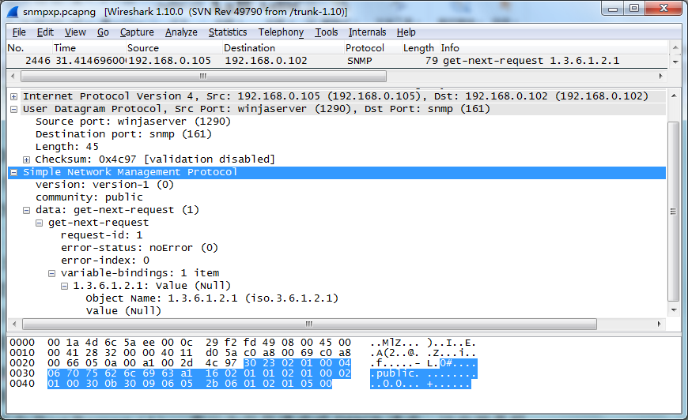
图7-22 SNMP GetNextRequest报文实例

Slide 207
7.4 SNMP协议
从图7-22中可以看到： （1）SNMP报文封装在UDP报文中，管理进程使用本地端口（UDP端口1290），代理进程使用的是周知端口，即UDP端口161。 （2）整个SNMP报文在图中已经高亮显示，在包原始数据窗口中可以计算出高亮的部分即SNMP报文的实际长度为37字节。
由于整个SNMP报文的编码均按照BER编码，所以可以看到报文的第一个字节为0x30，表示数据的类型为SEQUENCE构造类型，tag值为UNIVERSAL 16（参见表7-5和图7-18）。第二个字节为整个编码的数据部分长度，这里是0x23，即35字节。
报文中的各个部分都采用BER编码方式并层层嵌套，查看时请注意。

Slide 208
（3）版本号取值为0，表示采用的是SNMPv1。注意包原始数据编码为三个字节，为0x02，0x01，0x00。 （4）团体名称community的为值为public，这是通常SNMP默认的团体名。在实际应用中可以根据需要修改，只要管理和代理一致即可。 （5）接下来的内容是SNMP PDU的内容，首先是类型字节，图7-22中为0xa1，表示这是一个CONTEXT SPECIFIC类型的构造，其中的tag值部分为1，指示出这是一个GetNextRequest PDU。SNMP PDU的数据长度为0x16。

Slide 209
7.4 SNMP协议
（6）请求标识request-id这里是1。 （7）数据部分中error-status，error-index，因为是发出的请求，所以值都是0。 （8）变量绑定表variable-bindings的类型为SEQUENCE，所以编码中类型字段的值为0x30，同时每一个变量-值对又是一个SEQUENCE，本例中只有检索的一个对象OID 1.3.6.1.2.1和值。可以看到，正如在7.4.2节讲到的一样，1.3.6.1编码为43.6.1。对象的值是NULL（tag为UNIVERSAL 5）。 为更直观地理解SNMP PDU编码的内容，可以把图7-22的报文按BER编码的TLV嵌套层次用图7-23来说明，可以清楚地看到其中嵌套的TLV结构。

Slide 211
7.4 SNMP协议
图7-24是执行上述GetNextRequest操作后得到的代理进程发出的GetResponse报文。
从图7-24中可以看到： （1）SNMP报文的源端口为UDP端口161，报文按照BER编码格式，第一个字节是0x30，指示出编码类型为SEQUENCE。
接下来的为长度域，为0x81，0xa5两个字节表示，这是因为数据长度超过了128字节，BER编码用长度域的第一个字节说明其后表示长度的字节数，这里的是1，所以报文的数据部分长度为0xa5，即165个字节。更多BER编码规则可以参考有关资料。

Slide 212
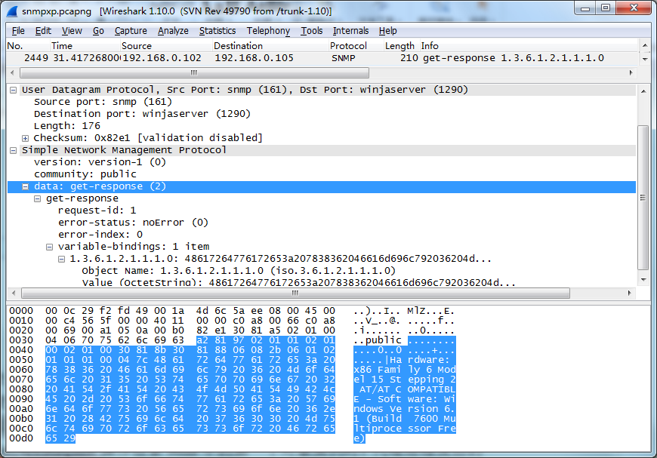
图7-24 SNMP GetRsponse报文实例

Slide 213
7.4 SNMP协议
（2）SNMP PDU在图7-24中已经高亮显示，第一个字节为0xa2，表明这是一个GetResponse PDU。
（3）request-id的值是1，这说明该SNMP PDU是与图7-22中PDU对应的响应报文。 （4）返回的PDU没有差错，因此error-status，error-index的值都是0。 GetNextRequest操作检索MIB中的第一个对象实例的OID是1.3.6.1.2.1.1.1.0，返回在变量绑定表中的值是代理所在节点计算机的系统描述（system.sysDescr），其内容为八位的字符串，描述了节点系统的软硬件信息。

Slide 214
图7-25是用net-snmp工具构造SNMP Trap操作时从网络中捕获的Trap报文实例。可以看到： （1）UDP报文的目的端口为UDP端口162，即snmptrap。 （2）报文依然是按照BER编码格式，第一个字节是0x30，指示出编码类型为SEQUENCE。接下来的为长度域，为0x26。

Slide 215
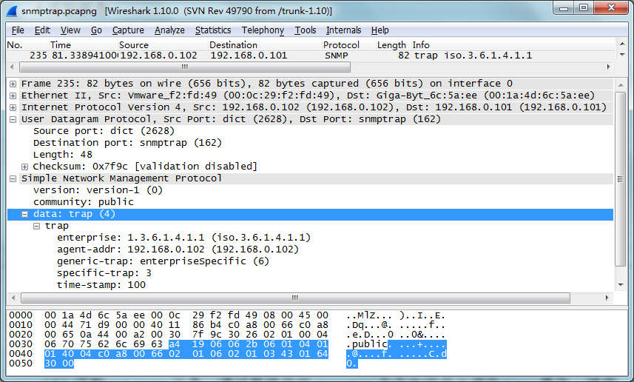
图7-25 SNMP Trap 报文实例

Slide 216
7.4 SNMP协议
（3）SNMP PDU在图7-25中已经高亮显示，第一个字节为0xa4，表明这是一个Trap PDU。 （4）enterprise字段处是OID：.1.3.6.1.4.1.1（internet.private.enterprise.1），这是实验时自己指定的OID。 （5）agent-addr是发送Trap的代理地址192.168.0.102。 （6）generic-trap类型为6（enterpriseSpecific），specific trap类型为3，这都是实验时自行指定的类型。 （7）time-stamp的值为100，这是发送Trap时代理打上的时间戳。

Slide 217
7.5 小结
1.UDP是传输层协议中最简单的协议，提供不可靠、无连接的通信服务。由于无连接降低了内部报文处理的开销，并不需要控制和管理报文流量，因此UDP具有较好的通信效能。许多典型应用协议采用了UDP协议来实现，例如RIP、DHCP、DNS和SNMP等。 2.为保持简单性，UDP的首部简短而且简单，通过IP首部的协议标识符，可选的校验和值，以及用于表示收发双方应用进程或协议进程的源端口号和目的端口号组成。UDP计算检验和时加入了一个12字节长的伪首部，从而使得校验和具有了一定的区分度。

Slide 218
3.DNS提供了人类方便阅读的域名对应到机器可阅读的IP地址的方法，因而域名系统是使今天的Internet成为可能的关键名称-地址解析技术。DNS数据库由一组资源记录RR组成，这些数据库由Internet上分布在各地的很大数量的名称服务器来维护。 4.DNS客户端通过解析器与名称解析服务器交互。DNS服务器回答查询，或者查询其他名称服务器，直到得到查询结果为止，这是递归查询方式；如果返回的是可以完成查询的其他名称服务器这就是迭代查询。 5.DNS协议封装在UDP数据报中传输，使用UDP端口53。DNS数据报文结构嵌入了类型信息，它标识所携带的RR的类型，并描述记录的内容和有效性。

Slide 219
7.5 小结
6.动态主机配置协议DHCP是在TCP/IP网络上使客户机获得配置信息的协议，它基于BOOTP协议，并在BOOTP协议的基础上添加了自动分配可用网络地址等功能。DHCP使得在网络中对计算机地址的管理变得很容易。DHCP既支持动态地址分配，也支持手工或静态地址分配。 7.DHCP客户端启动时发起DHCP发现过程，DHCP服务器提供地址配置响应，经过请求和确认阶段后完成网络参数配置。在租用的中期，客户端会发起租用更新过程。 8.DHCP封装在UDP报文中，BOOTP/DHCP客户端的UDP端口号为68，BOOTP/DHCP服务器的UDP端口号为67。
9.DHCP能够携带多种多样的配置信息，支持各种消息类型选项，对DHCP给定的消息类型只有消息类型53是强制性的。

Slide 220
10.简单网络管理协议SNMP是IETF针对Internet网络管理制定的协议，目前广泛地运用于TCP/IP网络中完成网络管理的任务。SNMP管理模式采用管理站/代理方式，其管理结构由管理站、管理代理、管理信息库和网络管理协议四个要素组成。SNMP收集数据采用轮询和中断相结合的方法。 11.SNMP协议工作在应用层并基于UDP，其基本体系结构是一种非对称的结构，即配置为管理站的管理实体和配置为代理的代理实体在功能和协议支持的操作上是不同的。

Slide 221
7.5 小结
12.SNMP采用OSI的管理信息结构SMI来定义和标识管理对象，即采用ISO标准的注册对象树中的对象标识。SNMP中使用的是MIB-II子树。SNMP采用ASN.1宏定义表示一个有关类型的集合的方法来定义对象类和对象。一个管理对象由对象类型和对象实例构成，用对象标识符及其实例来表示。SNMP的被管对象使用ASN.1中的4个基本数据类型、2种结构类型和自定义的6种数据类型。每一种数据类型有相应的ASN.1标签。SNMP采用BER编码方法，将数据转换成TLV编码格式。 13.管理信息库MIB-II中的简单对象（标量对象）和表对象的定义是不同的，在描述对象的实例标识符时也有所不同，表不能够用简单的实例标识来引用，需要和索引字段结合才能够引用到表当中的实例。字典顺序在检索对象的实例值时十分有用。

Slide 222
14.SNMPv1的安全机制很简单，采用SNMP团体名来进行身份认证，通过SNMP团体形象（SNMP MIB视图、SNMP访问模式）来实现访问控制。 15.对应于5种SNMP操作，SNMP报文也有5种，即从管理站发给代理的三种消息有请求读取（GetRequest，GetNextRequest）或修改（SetRequest）被管对象处的管理信息，从代理发给管理站的两种信息有用于回应管理站对被管对象的信息的查询（GetResponse）或主动向管理站报告代理系统中发生的事件（Trap）。 16.利用GetRequest操作可以方便地检索简单对象，对未知对象或表对象则更多地是利用MIB-II中被管对象的字典顺序，采用GetNextRequest方法来检索。

Slide 223
实 验
实验7-1 DNS协议分析
在真实网络环境中捕获DNS数据报文，分析报文的内容，通过实验掌握DNS报文的构成和DNS名称解析的工作过程。
了解Nslookup程序的用法。
实验7-2 DHCP协议分析
在真实网络环境中捕获DHCP数据报文，分析报文的内容，通过实验掌握DHCP报文的构成和DHCP的工作过程。

Slide 224
实 验
实验7-3 SNMP协议分析
利用Packet Tracer和Wireshark分别在模拟和真实环境中查看分析SNMP协议报文格式和内容，熟悉MIB Browser和snmputil工具的用法，掌握SNMP各种操作和PDU的构成，进一步巩固对网络管理原理和方法的理解和掌握。

Slide 225
参考资料或网址
1. W.Richard Stevens. TCP/IP详解卷1：协议. 范建华，胥光辉，张涛等译. 北京：机械工业出版社，2000
2. Laura A.Chappell，Ed Tittle. TCP/IP协议原理与应用（第3版）.北京：清华大学出版社，2009
3. 雷震甲.计算机网络管理（第2版）.西安：西安电子科技大学出版社，2012
4. SNMPvl、SNMPv2c和SNMPv3协议结构的分析与比较.程妍等.http://www.doc88.com/p-3189266985454.html
5.http://www.mg-soft.si/
6.http://www.oschina.net/question/tag/net-snmp/

